Slide 1


AUDIENCIA PÚBLICA DE RENDICIÓN DE CUENTAS
E.S.E HOSPITAL SAN JUAN DE DIOS DE CONCORDIA – ANTIOQUIA
VIGENCIA 2.024.
“MÁS Y MEJORES SERVICIOS”

Slide 2
INFORME DE GESTIÓN
ESE HOSPITAL SAN JUAN DE DIOS
DE CONCORDIA - ANTIOQUIA.
Año 2025
ALEJANDRO CADAVID CADAVID
GERENTE
“MÁS Y MEJORES SERVICIOS”

Slide 3
ASPECTOS GENERALES
“MÁS Y MEJORES SERVICIOS”

Slide 4
RESEÑA HISTORICA:
Para el año de 1.860 por iniciativa de doña Romualda González de Restrepo, de doña Paula Toro de González y de don Rudesindo Quijano Restrepo, se gestó la idea de fundar un Hospital y de hecho, hoy en día estos personajes son considerados fundadores de la entidad.
El 20 de diciembre de 1.938 las señoritas Elisa y Teresa González Toro vendieron mediante escritura pública número 404 al departamento de Antioquia y este adquiere para la nación en la construcción del hospital de Caridad un lote de terreno denominado Manga del Hoyo donde hoy se encuentra construido el actual Hospital.
Con la promulgación de la Ley 10 de 1.990 se empezó a adelantar en el país un proceso de descentralización en el sector salud que tan solo se ha podido ir consolidando en los primeros años del siglo XX. Con la Constitución Política de la República de Colombia se consagra a la Salud como un Servicio Público y se establece la obligación del Estado de organizar la prestación de servicios de salud conforme a los principios de equidad, universalidad, oportunidad y eficiencia, para en 1.993 dar forma al actual Sistema General de Seguridad Social en Salud, mediante la Ley 100 de dicho año.
Acogiéndose a los lineamientos del Sistema General de Seguridad Social en Salud establecido por la Ley 100 de 1.993 el Hospital San Juan de Dios del Municipio de Concordia, se transformó en Empresa Social del Estado - ESE mediante Acuerdo No. 011 de agosto 13 de 1.994 emanado del Honorable Concejo Municipal. Como tal la Empresa Social del Estado Hospital San Juan de Dios es hoy una entidad pública descentralizada, con personería jurídica, patrimonio propio y autonomía administrativa y financiera cuyo objeto es la prestación de Servicios de Salud.
“MÁS Y MEJORES SERVICIOS”

Slide 5
MISIÓN:
“La E.S.E Hospital San Juan de Dios del Municipio de Concordia Antioquía es una institución que presta servicios de salud enfocada en el primer nivel de complejidad, con un talento humano competitivo y humanizado, orientado a la promoción de la salud y la prevención de la enfermedad, garantizando una atención integral más humana, oportuna y segura del paciente y que trabaja a diario en el mejoramiento continuo, el posicionamiento en el sector salud y el bienestar de la comunidad”.
“MÁS Y MEJORES SERVICIOS”

Slide 6
VISIÓN:
“La E.S.E Hospital San Juan de Dios del Municipio de Concordia Antioquía será para el año 2.030 una institución de salud reconocida a nivel Departamental por prestar servicios de salud de baja y mediana complejidad, con un alto nivel de humanización, oportunidad, calidad y seguridad del paciente, un adecuado equipamiento tecnológico, articulada además con un buen programa de docencia servicio, generando rentabilidad social, promoviendo el respeto por el medio ambiente, y garantizando una estabilidad económica y un crecimiento financiero adecuado en el tiempo”.
“MÁS Y MEJORES SERVICIOS”

Slide 7
VALORES Y PRINCIPIOS INSTITUCIONALES:
PRINCIPIOS CORPORATIVOS:
Respeto a la dignidad humana.
Eficiencia.
Eficacia.
Calidad.
Solidaridad.
Participación.
Unidad.
Valores éticos.
Productividad.
Competitividad.
VALORES
Honestidad.
Respeto.
Compromiso.
Diligencia.
Justicia.
“MÁS Y MEJORES SERVICIOS”

Slide 8
  OBJETIVOS CORPORATIVOS O ESTRATÉGICOS:
Garantizar la prestación de servicios de salud integrales, humanizados, con calidad y oportunidad a los usuarios.
Promover el fortalecimiento y desarrollo de la institución como prestador de servicios de salud.
Propender por el desarrollo del talento humano para alcanzar una prestación de servicios óptimos.
Garantizar la rentabilidad social y financiera de la entidad mediante un adecuado manejo gerencial.
Armonizar el desarrollo y crecimiento de la empresa de acuerdo a las condiciones y necesidades del entorno.
Promover la participación social en el municipio para el fortalecimiento y desarrollo de los objetivos institucionales.
“MÁS Y MEJORES SERVICIOS”

Slide 9
COMPOSICIÓN DE JUNTA DIRECTIVA.
DRA. ALEXANDRA MARÍA HERRERA QUIJANO - ALCALDESA
Presidente Junta Directiva
DRA. JULIANA QUICENO RESTREPO
Secretaria de Salud
DR. JUAN CARLOS ALVAREZ ARANGO
Representante Empleados Administrativos – Secretario
SRA. JULIANA CADAVID MESA
Representante de los Profesionales.
SRA. FLOR DELLY PEREZ FLORES
Representante de los Usuarios
“MÁS Y MEJORES SERVICIOS”

Slide 10
INFORME DE GESTIÓN
ESE HOSPITAL SAN JUAN DE DIOS
DE CONCORDIA - ANTIOQUIA.
PROCESOS
ALEJANDRO CADAVID CADAVID
GERENTE
“MÁS Y MEJORES SERVICIOS”

Slide 11
Procesos Misionales
Informe área asistenciaL.
Producción de servicios
Juliana Cadavid Mesa
Enfermera
“MÁS Y MEJORES SERVICIOS”

Slide 12
LOS SERVICIOS MAS PRESTADOS DEL AÑO 2.025.
Actividades desarrolladas por el personal encargado de la atención en salud, que buscan mejorar la calidad de vida (salud) y generar satisfacción en los usuarios.
Durante el año 2.024, se realizaron un total de 74.446 atenciones a los usuarios en los diferentes servicios que ofrece el hospital. Para el año 2025 se realizaron un total de 103,320 atenciones. Donde se presento un incremento de 28,874 atenciones, equivalente a un 27%.
“MÁS Y MEJORES SERVICIOS”

Slide 13
TOTAL DE CONSULTAS POR SERVICIOS PRESTADOS AL AÑO 2.025.
“MÁS Y MEJORES SERVICIOS”

Slide 14
COMPARATIVO DE LOS 4 ÚLTIMOS AÑOS EN ACTIVIDADES REALIZADAS
“MÁS Y MEJORES SERVICIOS”

Slide 15
COMPARATIVO DE LOS 4 ÚLTIMOS AÑOS EN ACTIVIDADES REALIZADAS
“MÁS Y MEJORES SERVICIOS”

Slide 16
COMPARATIVO DE LOS 4 ÚLTIMOS AÑOS EN ACTIVIDADES REALIZADAS
“MÁS Y MEJORES SERVICIOS”

Slide 17
COMPARATIVO DE LOS 4 ÚLTIMOS AÑOS EN ACTIVIDADES REALIZADAS
“MÁS Y MEJORES SERVICIOS”

Slide 18
COMPARATIVO DE LOS 4 ÚLTIMOS AÑOS EN ACTIVIDADES REALIZADAS
“MÁS Y MEJORES SERVICIOS”

Slide 19
OTROS SERVICIOS DE HABILITACION
PEDIATRÍA
MEDICINA INTERNA
GINECOLOGÍA
NUTRICIÓN
PSICOLOGÍA
TERAPIA RESPIRATORIA
FISIOTERAPIA
“MÁS Y MEJORES SERVICIOS”

Slide 20
Procesos de apoyo
Informe DE TALENTO HUMANO .
JUAN CARLOS ALVAREZ ARANGO
Subgerente Administrativo
“MÁS Y MEJORES SERVICIOS”

Slide 21
CUADRO CONSOLIDADO POR NIVEL Y VINCULACIÓN AÑO 2025:
Nivel | Grado | Tipo de vinculación
 |  | De Periodo | Carrera Administrativa | Libre Nombramiento y Remoción | Provisionales | Total Funcionarios
Directivo | 0.85.19 | 1 |  |  |  | 1
Directivo | 0.90.04 |  |  | 1 |  | 1
Asesor | 1.05.04 | 1 |  |  |  | 1
Profesional | 2.11.17 |  |  |  | 4 | 4
Profesional | 2.17.17 | 6 |  |  |  | 6
Profesional | 2.43.13 |  | 1 |  | 1 | 2
Profesional | 2.14.15 |  |  |  | 1 | 1
Profesional | 2.37.13 |  | 1 |  |  | 1
Técnico | 3.23.15 |  | 1 |  | 3 | 4
Asistencial | 4.40.12 |  |  |  | 1 | 1
Asistencial | 4.07.12 |  | 9 |  | 2 | 11
Asistencial | 4.12.12 |  | 2 |  | 1 | 3
Asistencial | 4.12.21 |  | 13 |  | 3 | 16
Trabajador Oficial | 4.70.10 |  |  |  |  | 10
TOTAL FUNCIONARIOS DE PLANTA 62
“MÁS Y MEJORES SERVICIOS”

Slide 22
TALENTO HUMANO POR ÁREA DE SERVICIO AÑO 2025:
“MÁS Y MEJORES SERVICIOS”

Slide 23
NÚMERO DE CARGOS POR NIVEL AÑO 2025:
“MÁS Y MEJORES SERVICIOS”

Slide 24
Procesos de apoyo
Informe DE GESTIÓN FINANCIERA.
MARIO ALEJANDRO CADAVID CADAVID
Gerente
“MÁS Y MEJORES SERVICIOS”

Slide 25
Contratación: Cuadro de Contratación a Diciembre 31 de 2025
CANTIDAD | TIPO DE CONTRATO | VALOR ($) | %
43 | Prestación de servicios | $ 1,474,097,032 | 78.9%
0 | Compraventa | $ 0 | 0%
2 | Mantenimiento | $ 23,139,550 | 1.2%
6 | Suministros | $ 205,500.000 | 11%
46 | Termino definido | $ 161,362,185 | 8.6%
0 | Obra | $ 0 | 0%
0 | Interventoría | $ 0 | 0%
2 | Arrendamiento | $ 4´165.920 | 0.2%
99 | GRAN TOTAL | $ 1,868,264,687 | 100%
“MÁS Y MEJORES SERVICIOS”

Slide 26
Contratación: Cuadro comparativo contratos 2024 vs 2025
Tipo de Contrato | Cant | TOTAL AÑO 2024 | Cant | TOTAL AÑO 2025 | Variación
Prestación de servicios | 43 | $ 605.383.785 | 107 | $ 1,474,097,032 | $ 868,713,247
Compraventa | 0 | $ 0 |  | $ 0 | $ 0
Mantenimiento | 2 | $ 36.408.800 | 1 | $ 23,139,550 | $ -13,269,250
Suministros | 6 | $ 343.000.000 | 5 | $ 205,500,000 | $ -137,500,000
Termino definido | 46 | $ 452.116.648 | 46 | $ 161,362,185 | $ -290,754,463
Arrendamiento | 2 | $ 7.384.800 | 1 | $ 4.165.920 | $ + 3.218.880
Obra | 0 | $ 0 | 0 | $ 0 | $ 0
Consultoría | 0 | $ 0 | 0 | $ 0 | $ 0
Interventoría | 0 | $ 0 | 0 | $ 0 | $ 0
Comodato | 0 | $ 0 | 0 | $ 0 | $ 0
 | 99 | $ 1.444.294.033 | 160 | $ 1,868,264,687 | $ 419,805,113
“MÁS Y MEJORES SERVICIOS”

Slide 27
Facturación Comparativo año 2.024 vs 2.025.
Categorías | Año 2.024 | Porcentaje 2.024 | Año 2.025 | Porcentaje 2.025 | Variación
EPS | 1.815.404.273 | 23,4% | 3,601,504,486 | 31% | 1,786,100,213
EPS-S | 4.581.772.421 | 59,1% | 5,967,558,398 | 52% | 1,385,785,977
ARL | 73.715.274 | 1,0% | 123,045,023 | 1% | 49,329,749
SOAT | 277.852.534 | 3,6% | 752,687,472 | 7% | 474,834,938
OTRAS | 1.007.515.390 | 13,0% | 1,046,175,427 | 9% | 38,660,037
TOTAL | 7.756.259.892 | 100,0% | 11,490,970,806 | 100,0% | 3,734,710,914
“MÁS Y MEJORES SERVICIOS”

Slide 28
RECAUDO TODAS LAS ENTIDADES A 31 DE DICIEMBRE DE 2025
Recaudo por Régimen 2025 | Valor recaudo
ACCIDENTES DE TRANSITO | 131.651.697
AMINISTRADORAS DE RIESGOS PROFESIONALES | 106.559.237
ASEGURADORAS DE VIDA | 10.689.759
ENTIDADES PARTICULARES | 1.320.198.831
EPS CONTRIBUTIVO | 5.580.156.668
OTRAS CUENTAS POR COBRAR | 48.699.419
POBLACION POBRE NO ASEGURADA | 392.471.478
REGIMEN ESPECIAL | 110.044.489
REGIMEN SUBSIDIADO | 3.934.946.379
SALUD PUBLICA | 286.268.640
Total general | 11.921.686.598
“MÁS Y MEJORES SERVICIOS”

Slide 29
TOTAL CARTERA A 31 DE DICIEMBRE DE 2025.
ENTIDAD | Total general
ADMINISTRACIÓN ANTERIOR | $ 1.294.807.098
ALIANZA MEDELLIN ANTIOQUIA EPS S.A.S | $ 629.195.478
CAFESALUD EPS | $ 153.898.312
ECOOPSOS EPS SAS | $ 69.283.482
FUNDACION MEDICO PREVENTIVA | $ 54.455.196
ADRES | $ 32.015.316
EPS SURAMERICANA SA | $ 30.170.984
MUNDIAL DE SEGUROS S.A. | $ 29.286.718
SEGUROS DE VIDA SURAMERICANA S.A | $ 28.012.096
SEGUROS DEL ESTADO SOAT | $ 22.795.783
AXA COLPATRIA SEGUROS S.A | $ 19.506.768
SALUDCOOP EPS | $ 19.415.488
ECOOPSOS ARS | $ 18.083.461
COOMEVA E.P.S. | $ 17.786.713
“MÁS Y MEJORES SERVICIOS”

Slide 30

PRINCIPALES ENTIDADES - CARTERA POR EDADES
ENTIDAD | a) 0 - 30 días | b) 31 - 60 días | c) 61 - 90 días | d) 91 - 120 días | e) 121 - 180 días | f) 181 - 360 días | g) 361 -720 días | h) >720 días | Total general
ADMINISTRACIÓN ANTERIOR | $ - | $ - | $ - | $ - | $ - | $ - | $ - | $ 1.294.807.098 | $ 1.294.807.098
ALIANZA MEDELLIN ANTIOQUIA EPS S.A.S | $ - | $ - | $ - | $ - | $ - | $ - | $ - | $ 629.195.478 | $ 629.195.478
CAFESALUD EPS | $ - | $ - | $ - | $ - | $ - | $ - | $ - | $ 153.898.312 | $ 153.898.312
ECOOPSOS EPS SAS | $ - | $ - | $ - | $ - | $ - | $ - | $ - | $ 69.283.482 | $ 69.283.482
FUNDACION MEDICO PREVENTIVA | $ - | $ - | $ - | $ - | $ - | $ - | $ - | $ 54.455.196 | $ 54.455.196
ADRES | $ - | $ - | $ - | $ - | $ - | $ - | $ - | $ 32.015.316 | $ 32.015.316
EPS SURAMERICANA SA | $ - | $ - | $ - | $ - | $ - | $ - | $ - | $ 30.170.984 | $ 30.170.984
MUNDIAL DE SEGUROS S.A. | $ - | $ - | $ - | $ - | $ - | $ - | $ - | $ 29.286.718 | $ 29.286.718
SEGUROS DE VIDA SURAMERICANA S.A | $ - | $ - | $ - | $ - | $ - | $ - | $ - | $ 28.012.096 | $ 28.012.096
SEGUROS DEL ESTADO SOAT | $ - | $ - | $ - | $ - | $ - | $ - | $ - | $ 22.795.783 | $ 22.795.783
AXA COLPATRIA SEGUROS S.A | $ - | $ - | $ - | $ - | $ - | $ - | $ - | $ 19.506.768 | $ 19.506.768
SALUDCOOP EPS | $ - | $ - | $ - | $ - | $ - | $ - | $ - | $ 19.415.488 | $ 19.415.488
ECOOPSOS ARS | $ - | $ - | $ - | $ - | $ - | $ - | $ - | $ 18.083.461 | $ 18.083.461
COOMEVA E.P.S. | $ - | $ - | $ - | $ - | $ - | $ - | $ - | $ 17.786.713 | $ 17.786.713
“Más y Mejores Servicios”.

Slide 31
PRINCIPALES ENTIDADES - CARTERA POR EDADES
ENTIDAD | a) 0 - 30 días | b) 31 - 60 días | c) 61 - 90 días | d) 91 - 120 días | e) 121 - 180 días | f) 181 - 360 días | g) 361 -720 días | h) >720 días | Total general
NUEVA ADMINISTRACIÓN | $ 549.728.064 | $ 415.886.055 | $ 105.537.241 | $ 166.906.971 | $ 401.069.073 | -$ 3.102.166.298 | $ 974.029.660 | $ - | -$ 489.009.233
FONDO NACIONAL DE GESTION DEL RIESGO DE DESASTRES | $ - | $ - | $ - | $ - | $ - | $ 481.975.683 | $ 37.996.186 | $ - | $ 519.971.869
ALIANZA MEDELLIN ANTIOQUIA EPS S.A.S | $ 83.543.781 | $ 27.476.441 | $ 39.219.915 | $ 24.929.252 | $ 74.622.275 | $ 28.070.715 | $ 21.145.139 | $ - | $ 299.007.518
SALUD TOTAL E.P.S. | $ 70.990.932 | $ 17.958.914 | $ 12.350.999 | $ 5.248.617 | $ 15.114.331 | $ 10.935.074 | $ 19.578.770 | $ - | $ 152.177.637
AXA COLPATRIA SEGUROS S.A | $ 11.671.654 | $ - | $ 807.764 | $ 7.300.463 | $ 14.758.361 | $ 48.195.841 | $ 26.511.214 | $ - | $ 109.245.297
CONSORCIO FONDO DE ATENCION EN SALUD PPL 2017 | $ 1.374.733 | $ 20.049.584 | $ 20.365.931 | $ 2.680.567 | $ 14.297.485 | $ 22.062.673 | $ 16.822.192 | $ - | $ 97.653.165
MUNDIAL DE SEGUROS S.A. | $ 5.433.925 | $ - | $ 11.654.363 | $ 6.691.355 | $ 15.414.876 | $ 12.816.904 | $ 26.824.260 | $ - | $ 78.835.683
SEGUROS COMERCIALES BOLIVAR SOAT | $ 8.396.087 | $ 120.488 | $ 3.302.675 | $ - | $ 11.837.776 | $ 28.262.598 | $ 25.397.450 | $ - | $ 77.317.074
EPS SURAMERICANA SA | $ 15.125.149 | $ 16.224.923 | $ 438.446 | $ 551.782 | $ 7.806.459 | $ 10.137.010 | $ 26.942.175 | $ - | $ 77.225.944
MUNICIPIO DE CONCORDIA | $ 865.026 | $ - | $ 397.226 | $ 251.046 | $ 8.574.750 | $ 20.644.351 | $ 30.652.033 | $ - | $ 61.384.432
LA PREVISORA S.A COMPAÑIA DE SEGUROS | $ 2.964.952 | $ 10.767.364 | $ 2.813.718 | $ 96.268 | $ 3.404.807 | $ 15.992.848 | $ 25.159.728 | $ - | $ 61.199.685
NUEVA EPS S.A. | $ 335.046.281 | $ 302.527.351 | $ 1.152.605 | $ 113.770.133 | $ 200.412.127 | -$ 3.847.793.598 | $ 573.189.259 | $ - | -$ 2.321.695.842
“Más y Mejores Servicios”.

Slide 32
CARTERA POR EDADES
Para analizar la cartera, se debe tener en cuenta varios aspectos que son relevantes, porque los valores reportados no son siempre cartera cobrable, debido a que la mayoría de entidades no legalizan a tiempo los pagos realizados y no se puede descargar de la cartera unilateralmente porque pueden existir glosas y devoluciones que si no se tienen en cuenta afectan los saldos reales de las facturas.
De la administración pasada se tiene contratos sin liquidar que están ya en proceso de depuración y soporte de saldos para poder sacarlas de la cartera, pero esto no se puede hacer sin un comprobante, ya que también se tienen saldos que se cruzaron con recobros. Adicionalmente, se tienen facturas que están catalogadas como de difícil recaudo, a las cuales se les aplicará todo el procedimiento legal hasta poderlas sacar de la cartera definitivamente.
“Más y Mejores Servicios”.

Slide 33
CUENTAS POR PAGAR COMPARATIVO AÑOS 2024 vs 2025.
Categorías | Promedio 4o Trim 2024 | % | Promedio 4o Trim 2025 | % | Variación | %
1 - 30 Vnc | 648.235.508 | 43,9% | 32,204,517 | 25% | (616,030,991) | 46%
31 - 60 Vnc | 64.290.850 | 4,4% | 0 | 0% | (64,290,850) | 5%
61 - 90 Vnc | 119.589.722 | 8,1% | 2,475,000 | 2% | (117,114,722) | 9%
91 - 180 Vnc | 98.802.263 | 6,7% | 0 | 0% | (98802263) | 7%
181 - 360 Vnc | 228.724.030 | 15,5% | 5,836,800 | 5% | (222,887,230) | 17%
+ 360 Vnc | 315.710.843 | 21,4% | 88,910,241 | 69% | (226,800,502) | 17%
TOTAL | 1.475.353.216 | 100,0% | 129,426,558 | 100,0% | (1,345,926,658) | 100,0%
“MÁS Y MEJORES SERVICIOS”

Slide 34
ESTADO DE SITUACION FINANCIERA – BALANCE 2025 vs 2024.
 |  | AÑO 2025 |  | AÑO 2024 | VARIACION
ACTIVO
TOTAL ACTIVO CORRIENTE |  | 4,372,033,933 |  | 3.547,130,879 | 824,903,054
11 | EFECTIVO Y EQUIVALENTES AL EFECTIVO | 3.436.930.014 |  | 230.378.764 | 3,206,551,249
13 | CUENTAS POR COBRAR | 527,221,770 |  | 2.929.656.252 | -2,402,434,482
15 | INVENTARIOS | 282,477,904 |  | 274.138.639 | 8,339,265
19 | OTROS ACTIVOS | 71,063,848 |  | 68,456,826 | 2,607,022
TOTAL ACTIVO NO CORRIENTE |  | 6,019,700,088 |  | 4,195,707,177 | 1,823,992,911
12 | INVERSIONES E INSTRUMENTOS DERIVADOS | 0 |  | 0 | 0
13 | CUENTAS POR COBRAR | 2,118,448,645 |  | 212.987.987 | 1,905,460,058
15 | PROPIEDADES, PLANTA Y EQUIPO | 3,901,251,443 |  | 3.959.015.936 | -57,764,493
19 | OTROS ACTIVOS | 0 |  | 23,703,254 | -23,703,254
 | TOTAL ACTIVO | 10,391,734,021 |  | 7.742.838.056 | 2,648,895,965
“MÁS Y MEJORES SERVICIOS”

Slide 35
ESTADO DE SITUACION FINANCIERA – BALANCE 2025 vs 2024.
PASIVO
TOTAL PASIVO CORRIENTE |  | 2,751,114,741 |  | 2.658.813.874 | 92,300,867
24 | CUENTAS POR PAGAR | 258,062,347 |  | 981.366.219 | -723,303,872
25 | BENEFICIOS A LOS EMPLEADOS | 200,838,268 |  | 929.399.070 | -728,559,802
29 | OTROS PASIVOS | 2,292,213,126 |  | 748.048.585 | 1,544,164,541
 | TOTAL PASIVO NO CORRIENTE | 0 |  | 0 | 0
 | TOTAL PASIVO | 2,751,114,741 |  | 2..658.813.874 | 92,300,867
PATRIMONIO
32 | PATRIMONIO DE LAS ENTIDADES DE GOBIERNO | 7,640,619,280 |  | 5.084.024.182 | 2,556,595,098
 | TOTAL PASIVO Y PATRIMONIO | 10,391,734,021 |  | 7.742.838.056 | 2,648,595,965
“MÁS Y MEJORES SERVICIOS”

Slide 36
PROCESOS DE APOYO
INFORME DE presupuesto.
JUAN CARLOS ALVAREZ ARANGO
Subgerente Administrativo
“MÁS Y MEJORES SERVICIOS”

Slide 37
SEGUIMIENTO A LA EJECUCION PRESUPUESTAL VIGENCIA -2.025
DEFINITIVO | INGRESOS |  | % RECAUDO DE LO RECONOCIDO | GASTOS |  | EQUILIBRIO |  | DEFICIT / EXCEDENTE PRESUPUESTAL
 | RECONOCI | RECAUDOS
 | MIENTOS |  |  | COMPROMISOS | PAGOS | Con | Con Recaudos | Con Reconoci mientos | Con Recaudos
 |  |  |  |  |  | Reconoci mientos
 | A | B | C | D | E | F = A/D | G = B/D | H = A-D | G = B-D
$ 12.872.627.356 | $ 13.885.846.408 | $ 11.450.603.897 | 82,46% | $ 10.248.755.347 | $ 10.140.253.957 | 135,49% | 111,73% | $ 3.637.091.061 | $ 1.310.349.940

Slide 38
Procesos ESTRATÉGICOS.
Informe DE PLANEACIÓN ESTRATÉGICA.
LUBIN GALLO ARANGO
Control Interno
“MÁS Y MEJORES SERVICIOS”

Slide 39
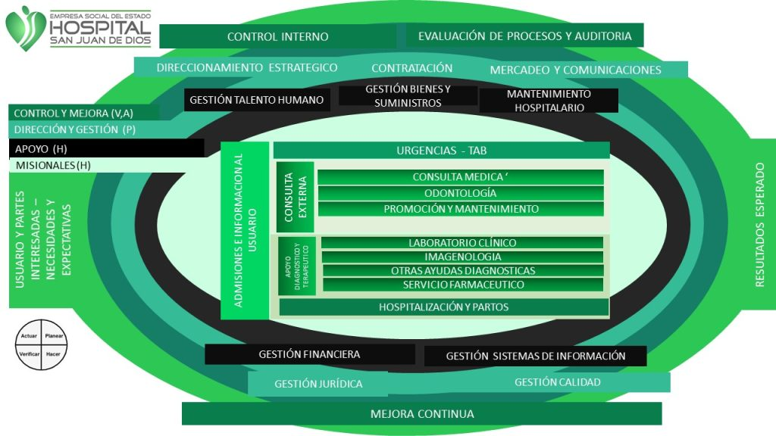
MAPA DE PROCESOS INSTITUCIONAL
“MÁS Y MEJORES SERVICIOS”

Slide 40
Cumplimiento Plan Operativo Anual – POA:
Direccionamiento estratégico:
“MÁS Y MEJORES SERVICIOS”

Slide 41
% Cumplimiento por Líneas Estratégicas:
“MÁS Y MEJORES SERVICIOS”

Slide 42
EVALUACIÓN DE LOS PLANES ESTRATÉGICOS.
NOMBRE DEL PLAN | Actividades Ejecutadas | Actividades No Ejecutadas | Total Actividades | % de Cumplimiento
01. PLAN INSTITUCIONAL DE ARCHIVOS PINAR | 52 | 3 | 55 | 94,55%
02. PLAN DE ADQUISICIONES | 20 | 0 | 20 | 100,00%
03. PLAN DE VACANTES | 12 | 1 | 13 | 92,31%
04. PLAN DE PREVISION DE RECURSOS HUMANOS | 14 | 0 | 14 | 100,00%
05 PLAN ESTRATEGICO DE TALENTO HUMANO | 54 | 8 | 62 | 87,10%
06 PLAN INSTITUCIONAL DE CAPACITACIONES | 16 | 14 | 30 | 53,33%
07. PLAN DE INCENTIVOS INSTITUCIONALES | 6 | 4 | 10 | 60,00%
08. PLAN DE TRABAJO ANUAL EN SEGURIDAD Y SALUD EN EL TRABAJO | 207 | 4 | 211 | 98,10%
09. PLAN ANTICORRUPCION Y ATENCION AL CIUDADANO | 48 | 8 | 56 | 85,71%
10. PLAN ESTRATEGICO DE TECNOLOGIAS DE LA INFORMACION Y LAS COMUNICACIONES PETI | 18 | 3 | 21 | 85,71%
11. PLAN DE TRATAMIENTO DE RIESGOS DE LA SEGURIDAD Y PRIVACIDAD DE LA INFORMACION | 11 | 0 | 11 | 100,00%
12. PLAN DE SEGURIDAD Y PRIVACIDAD DE LA INFORMACION | 35 | 2 | 37 | 94,59%
TOTAL | 493 | 47 | 540 | 91,30%
Estos 12 Planes estratégicos fueron Implementados mediante el Decreto No 612 de 2,018 del DAFP
“MÁS Y MEJORES SERVICIOS”

Slide 43

RESULTADO DE REUNIONES DE COMITÉS 2.025
Comités programados 215
Comités realizados 151
Comités no realizados 64
Incumplidas 37 - 22
“MÁS Y MEJORES SERVICIOS”

Slide 44
Procesos ESTRATÉGICOS.
Informe DEL SISTEMA DE INFORMACIÓN.
ADRIANA JIMENEZ FRANCO
Auxiliar Administrativa
“MÁS Y MEJORES SERVICIOS”

Slide 45
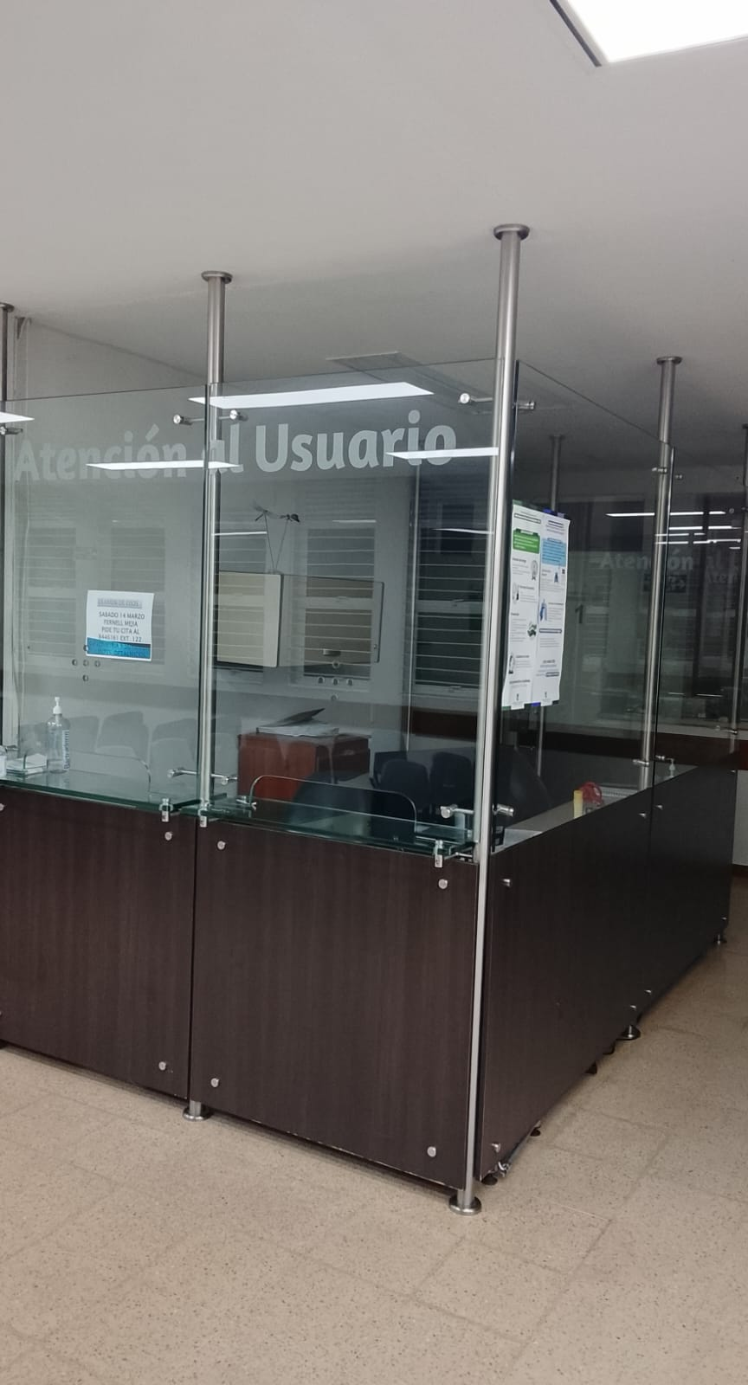
Aspectos generales del sistema de información
El sistema de información y atención al usuario, está definido como un conjunto de procesos que se desarrollan con el objetivo de construir los medios más adecuados para la protección de los usuarios, lograr el acierto en la toma de decisiones y garantizar el mejoramiento de la calidad en los servicios de salud.
“MÁS Y MEJORES SERVICIOS”

Slide 46

A través de esta oficina usted puede recibir apoyo en los siguientes procesos:
Información y Atención al Usuario.
Atención de peticiones, quejas, reclamos, sugerencias, y felicitaciones – PQRSF.
Evaluación de la satisfacción al usuario.
Apoyo en Procesos de Participación Social.
Tramite de referencia ambulatoria.
“MÁS Y MEJORES SERVICIOS”

Slide 47
Canales de comunicación de la Oficina:
La Empresa Social del Estado Hospital San Juan de Dios cuenta con la oficina de atención al usuario, la cual tiene implementado el proceso para la recepción y registro de la información, entre ellos tenemos:
Atención personalizada de Forma presencial en la Oficina de SIAU
Los buzones de sugerencias.
La página Web https://hospitaldeconcordia.gov.co/.
Encuestas directas a los usuarios.
línea telefónica 8446161 Ext 122.
Línea citas: Celular 3105965559 y Tel 057 8446012
“MÁS Y MEJORES SERVICIOS”

Slide 48
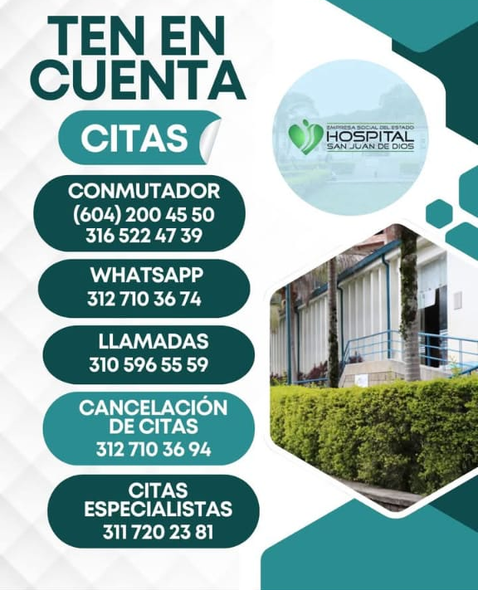
Canales de comunicación PARA ASIGNACION DE CITAS:
“MÁS Y MEJORES SERVICIOS”

Slide 49
Estadísticas de citas inasistentes
Durante el año 2025 se registró un total de 1,722 citas inasistidas, lo que equivale a un promedio mensual de 144 citas no asistidas.
“MÁS Y MEJORES SERVICIOS”

Slide 50

RESULTADO DE LAS PQRSDF RECIBIDAS POR SERVICIOS AL AÑO 2.025:
Actividad o dependencia | Total |  |  |  |  | Total
 | P | Q | R | S | F
De asignación de citas |  | 9 |  |  |  | 9
Del servicio de urgencias |  | 4 |  | 1 | 19 | 24
De Hospitalización |  |  |  |  | 3 | 3
De Farmacia |  | 1 |  |  | 11 | 12
De Odontología |  | 2 |  |  | 20 | 22
De Rayos X |  |  |  |  | 5 | 5
De acciones de P y P |  |  |  |  | 17 | 17
De Laboratorio |  |  |  |  | 9 | 9
De Archivo |  | 1 |  |  |  | 1
De área Administrativa Atención al Usuario |  | 1 |  |  |  | 1
GRAN TOTAL 2o SEMESTRE 2025 | - | 18 | - | 1 | 84 | 103
Porcentajes 2o semestre 2025 | 0% | 17% | 0% | 1% | 82% | 100%
GRAN TOTAL 1o SEMESTRE 2025 | - | 15 | - | 2 | 5 | 22
Porcentajes 1o semestre 2025 | 0.0% | 68% | 0.0% | 9.0% | 23% | 100%
“MÁS Y MEJORES SERVICIOS”

Slide 51
COMPARATIVO AL 1o SEMESTRE DE 2.025 VS 2o SEMESTRE 2.025
.
“MÁS Y MEJORES SERVICIOS”

Slide 52
COMPARACIÓN DE LAS PQRSF DE LOS CUATRO ÚLTIMOS AÑOS.
“MÁS Y MEJORES SERVICIOS”

Slide 53
MOTIVOS MAS FRECUENTES PARA LAS PQRS:
EN FARMACIA: Estas son las quejas y sugerencias más frecuentes en el servicio:
Se sugiere tener más personal para la atención en la farmacia.
Se sugiere que se cambie el procedimiento de entrega de fichos, con el fin de que sea más ágil.
No se entregan todos los medicamentos en las formulas, porque no los había.
Muy demorados para la entrega del medicamento.
Mal trato por parte de las funcionarias.
Se sugiere que las funcionarias mejoren la atención a los usuarios.
Las canecas del servicio tenían un olor desagradable.
EN URGENCIAS: Estas son las quejas más frecuentes:
Muy demorada la atención en urgencias cuando ingresan al TRIAJE, mejorar la oportunidad en la atención.
El médico de urgencias no acertó con el diagnóstico adecuado.
Mala atención por parte de un médico en el servicio.
“MÁS Y MEJORES SERVICIOS”

Slide 54
MOTIVOS MAS FRECUENTES PARA LAS PQRS:
EN ADMISIONES: Estas son las quejas más frecuentes:
No contestan el teléfono o se demora mucho y cuando se piden personalmente ya no hay.
Inconformidad de una usuaria en el cobro de una radiografía.
EN CONSULTA EXTERNA: Estas son las quejas y sugerencias más frecuentes
Usuario inconforme con la atención que le brindaron en el control de la presión, manifiesta que no lo reviso bien y lo atendió en 5 minutos.
Mucha demora en la atención médica.
Una atención deshumanizada y de mala calidad por parte de un médico en la consulta
EN ODONTOLOGÍA: Estas son las quejas más frecuentes:
Una usuaria no fue atendida en el servicio de Odontología por el no pago de la Nueva EPS al hospital.
Dificultad para conseguir citas de manera telefónica.
Equipos y sillas en mal estado.
“MÁS Y MEJORES SERVICIOS”

Slide 55
RESULTADO DE LAS ENCUESTAS DE SATISFACCIÓN 2º SEMESTRE DEL AÑO 2.025.
“MÁS Y MEJORES SERVICIOS”

Slide 56
TOTAL ENCUESTAS POR SERVICIOS 2 semestre AÑO 2.025:
“MÁS Y MEJORES SERVICIOS”

Slide 57
TOTAL ENCUESTAS POR SERVICIOS 2 semestre AÑO 2.025:
“MÁS Y MEJORES SERVICIOS”

Slide 58
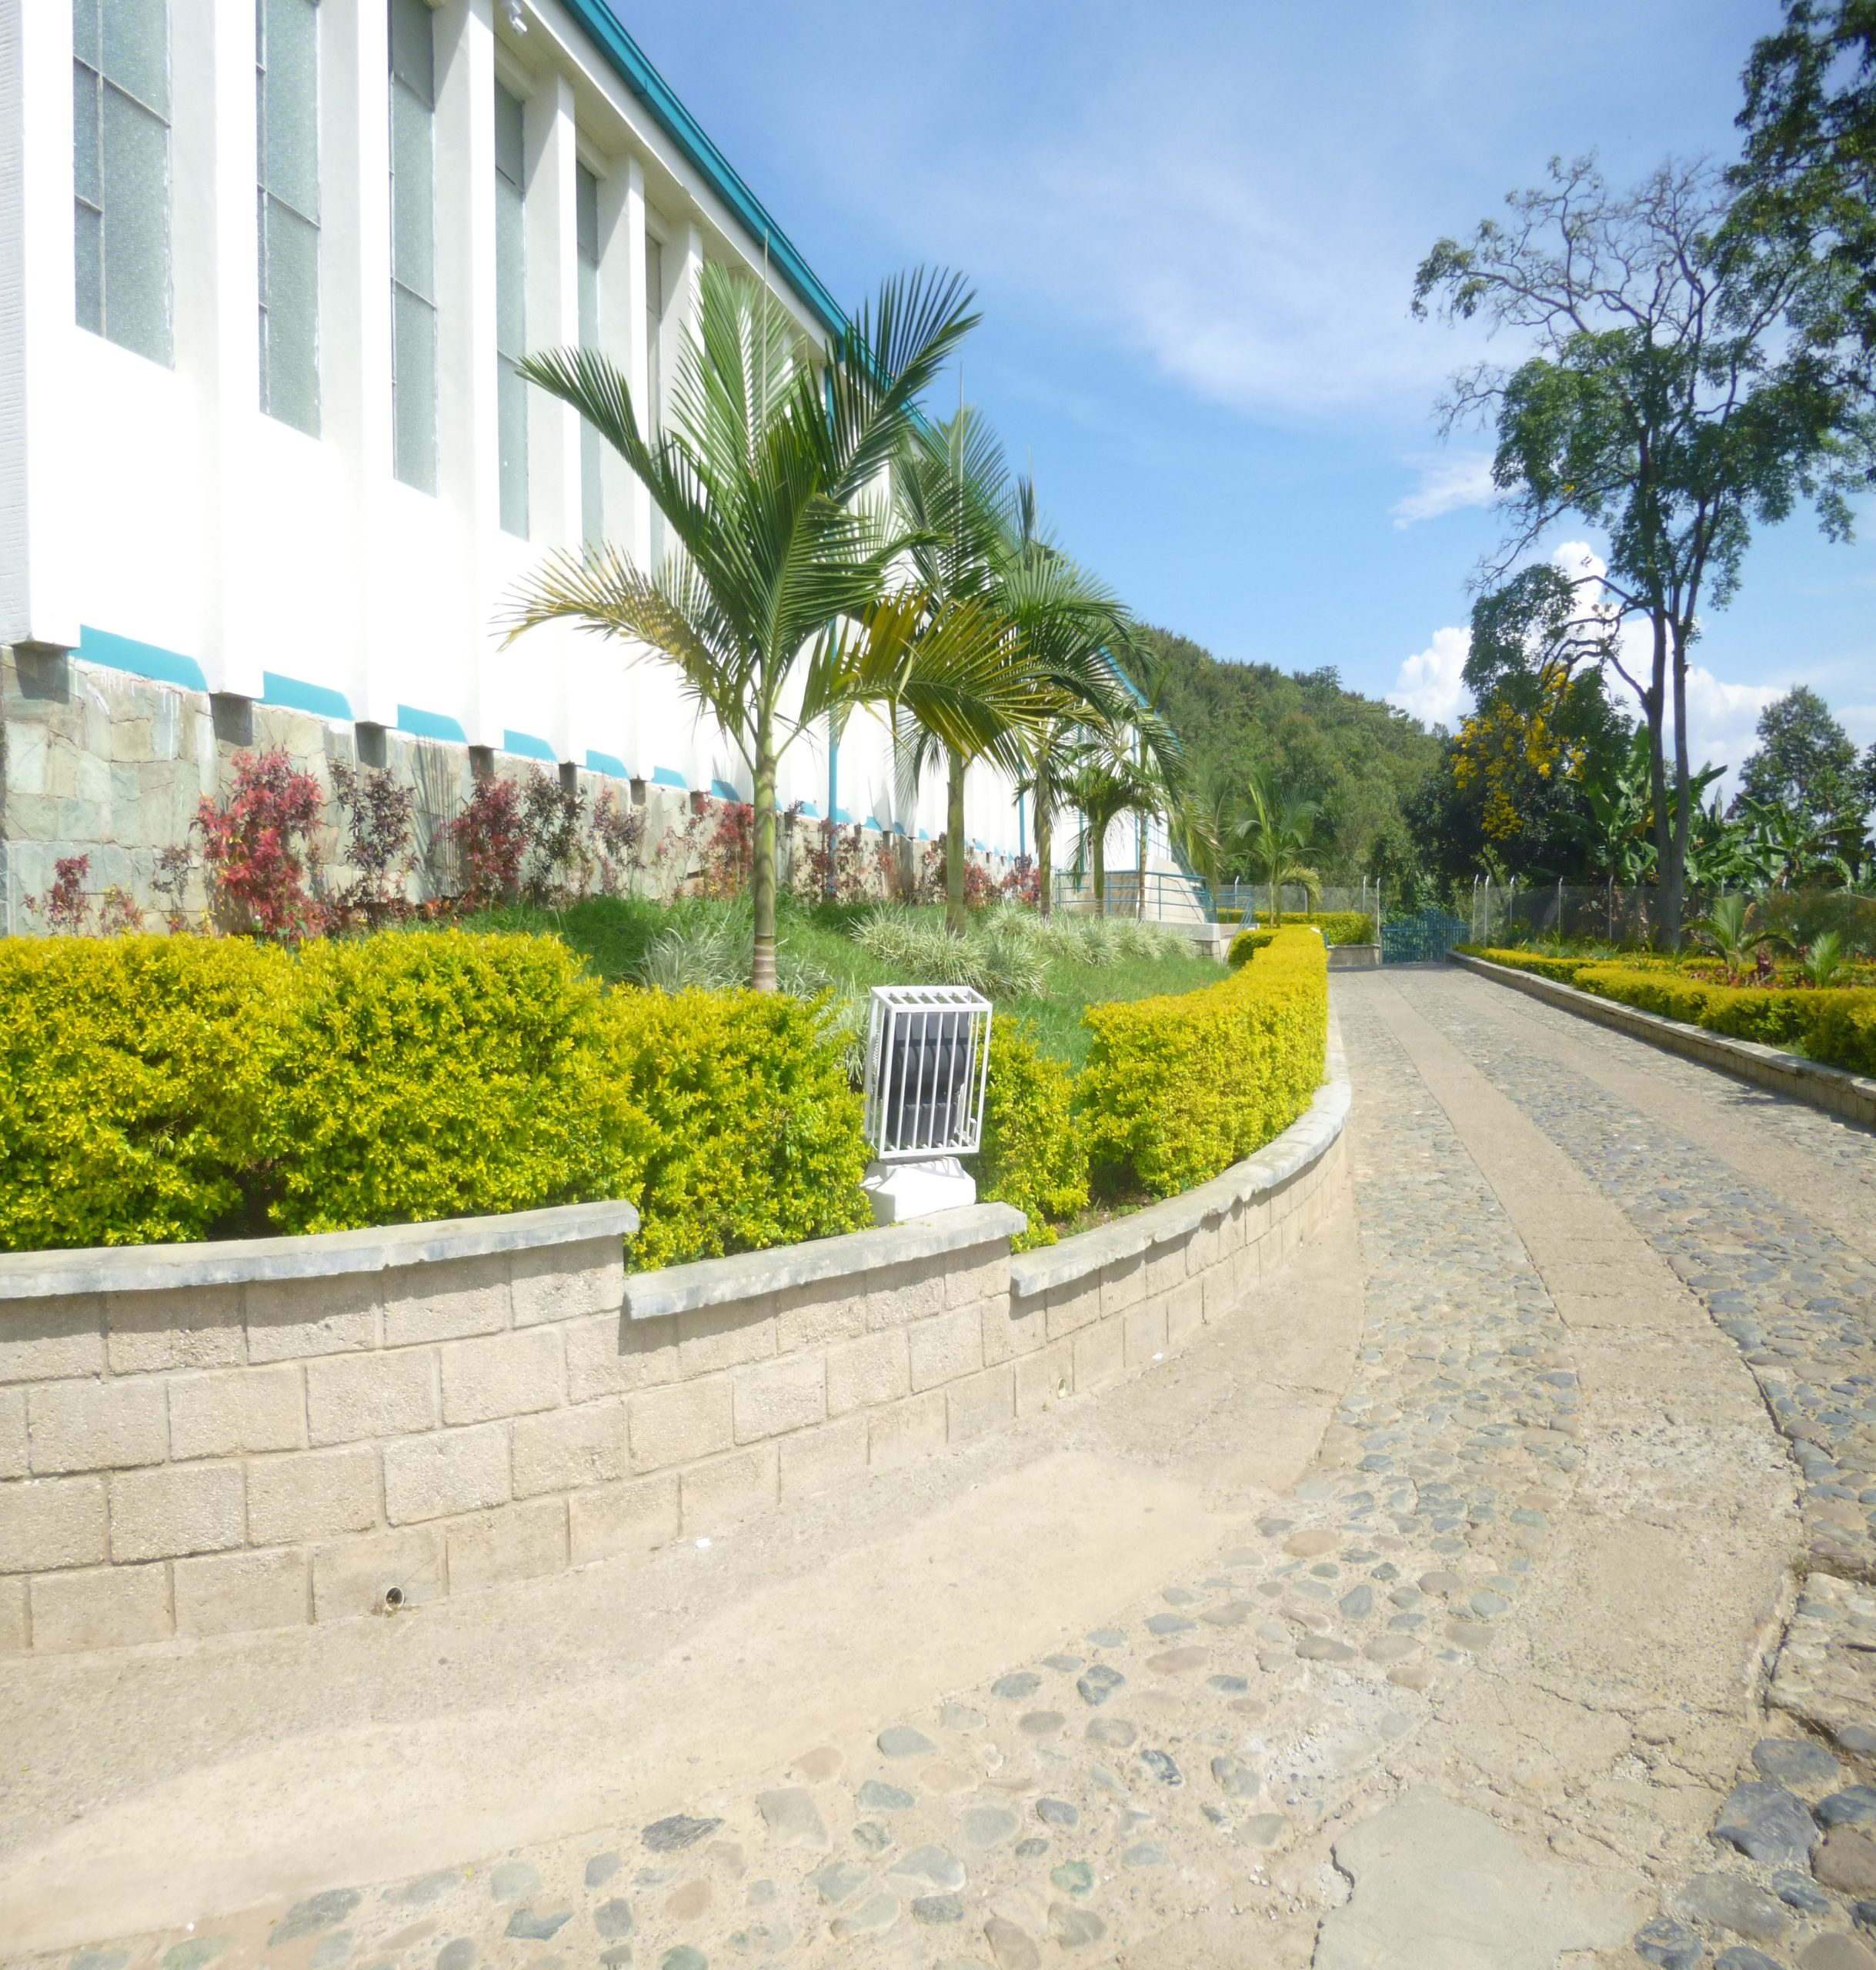

RENDICIÓN DE CUENTAS SST
2025

Slide 59
En el marco del SG-SST, se presenta la rendición de cuentas del rol de los trabajadores, evidenciando su compromiso con el autocuidado, la prevención de riesgos y el cumplimiento de las responsabilidades en seguridad y salud en el trabajo.
Rol trabajadores
“El compromiso y la participación activa de los trabajadores han sido fundamentales para el fortalecimiento del SG-SST y la consolidación de una cultura de prevención y autocuidado.”

Slide 60
¿Cómo cumplieron los trabajadores con sus responsabilidades en SST?
✔ Mantener limpio y ordenado el lugar de trabajo
Mantuvieron sus áreas de trabajo limpias y organizadas, previniendo riesgos y accidentes.
✔ Procurar el cuidado integral de su salud
Adoptaron prácticas de autocuidado y participaron en actividades de bienestar.
✔ Reportar accidentes, incidentes y siniestros viales
Reportaron oportunamente los eventos ocurridos, facilitando acciones preventivas..
✔ Suministrar información clara y veraz sobre su estado de salud
Brindaron información veraz para una adecuada gestión del riesgo en salud.
✔ Participar en pausas activas y bienestar
Participaron en pausas activas y actividades para prevenir lesiones.
✔ Cumplir normas del SG-SST y Seguridad Vial
Cumplieron normas y procedimientos establecidos por la organización.

Slide 61
¿Cómo cumplieron los trabajadores con sus responsabilidades en SST?
✔ Asistir a evaluaciones médicas ocupacionales
Asistieron oportunamente a los exámenes médicos programados.
✔ Utilizar adecuadamente los EPP
Usaron correctamente los elementos de protección personal.
✔ Acatar recomendaciones médico-laborales
Cumplieron las recomendaciones para proteger su salud.
✔ Informar peligros y riesgos
Reportaron condiciones inseguras en sus áreas de trabajo.
✔ Participar en capacitación, inducción y reinducción
Asistieron activamente a las capacitaciones en SST y PESV.
✔ Contribuir a los objetivos del SG-SST y PESV
Apoyaron el cumplimiento de los objetivos del sistema.

Slide 62
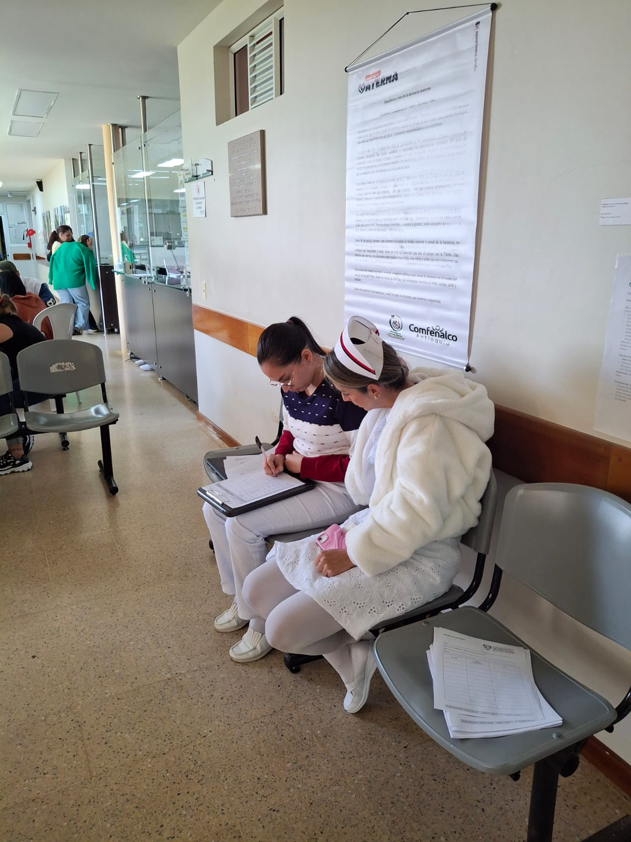
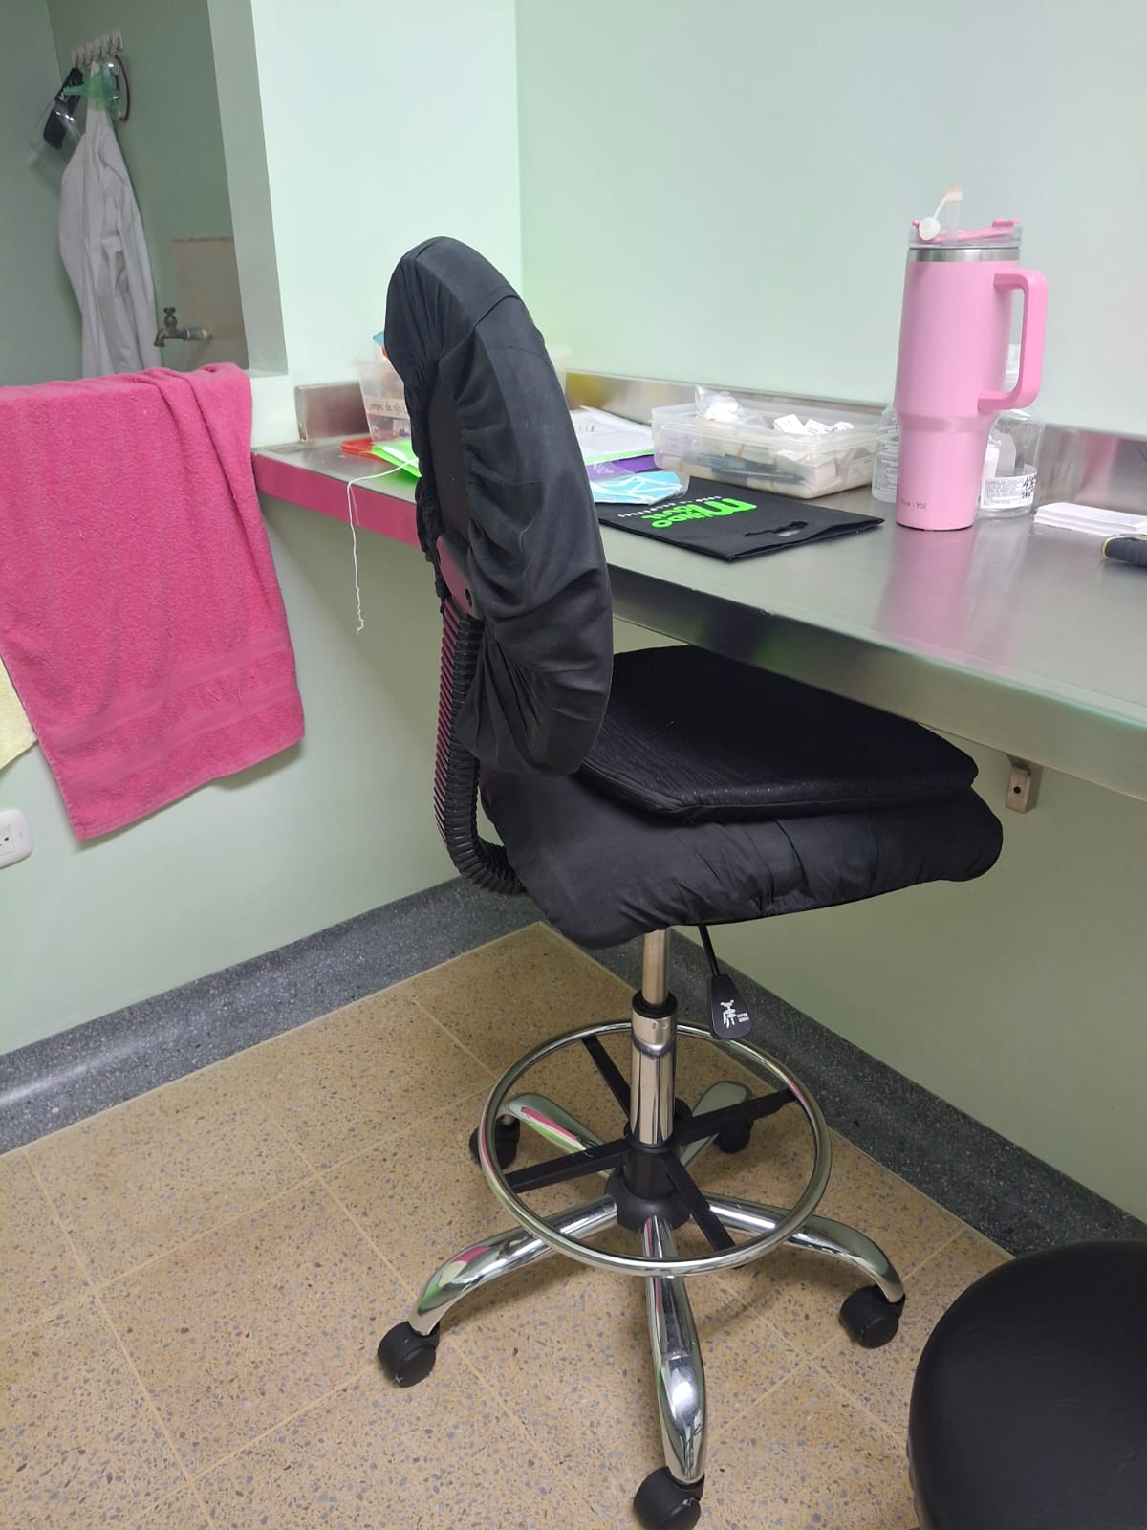
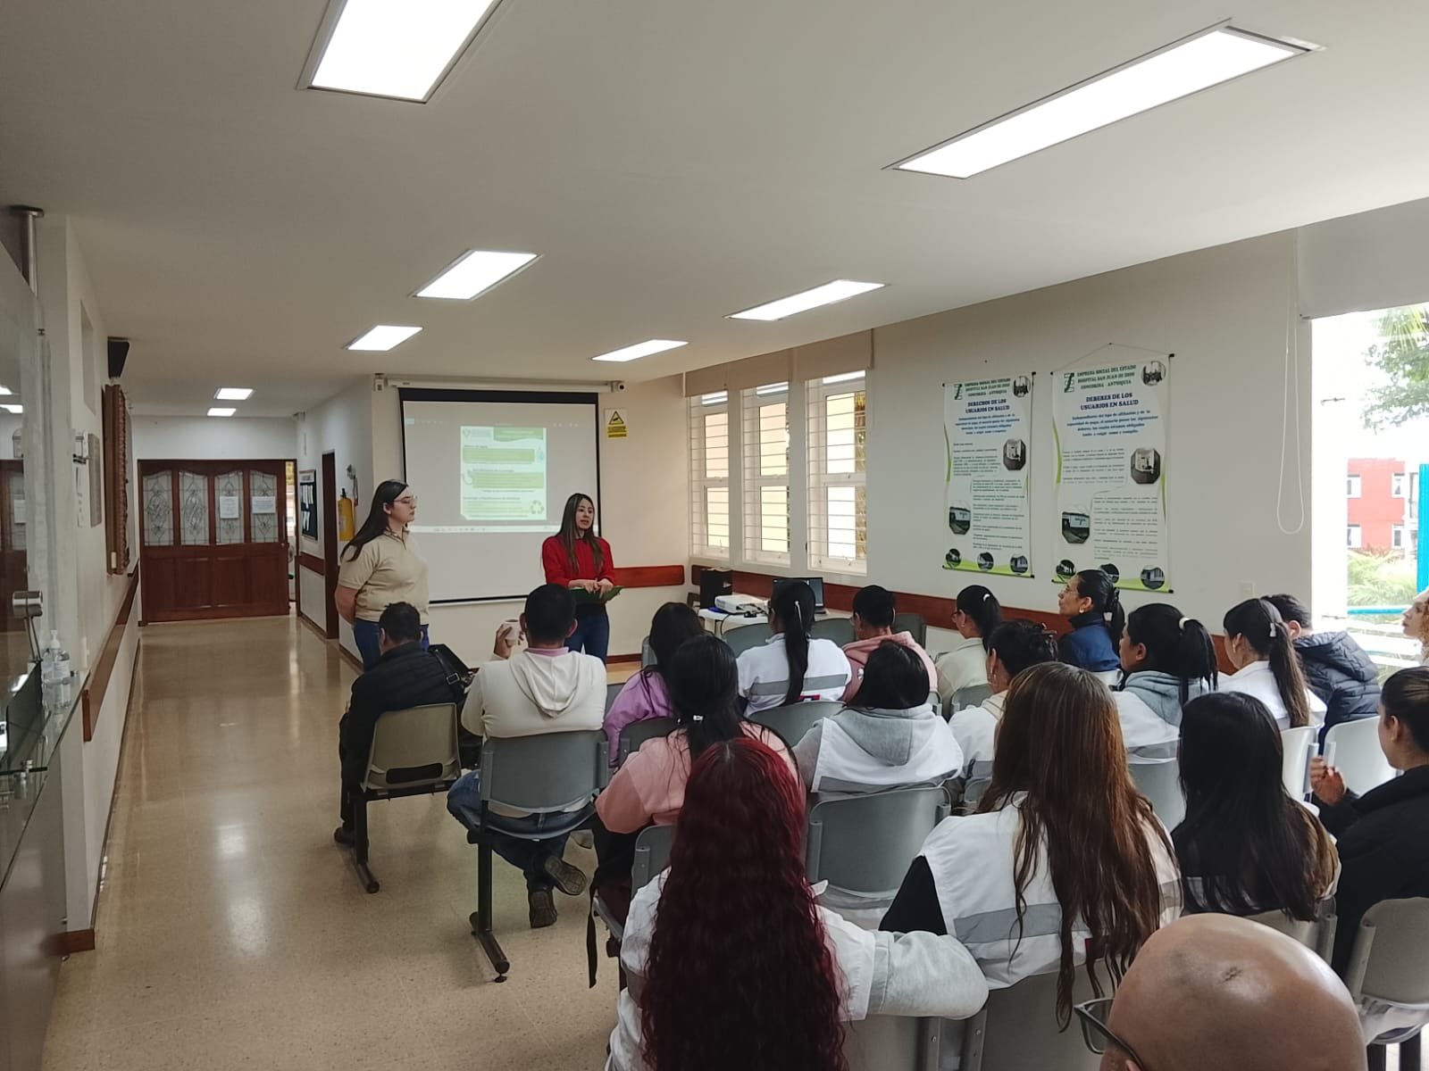
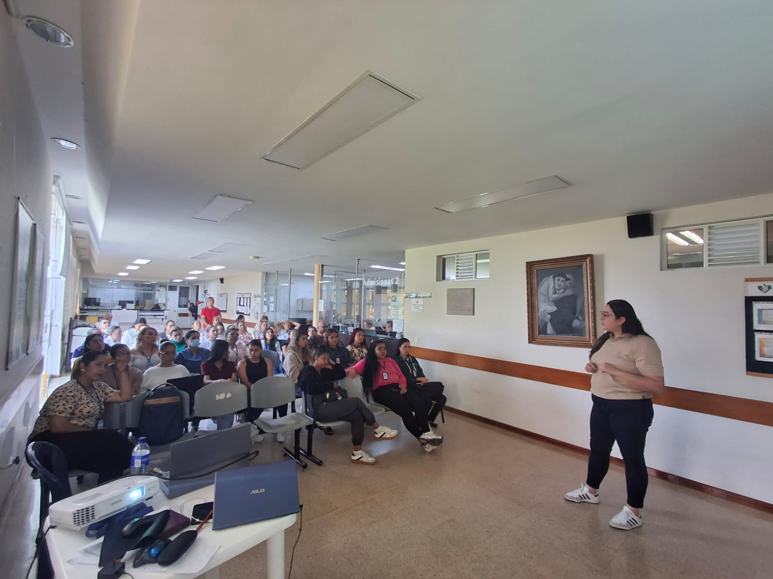
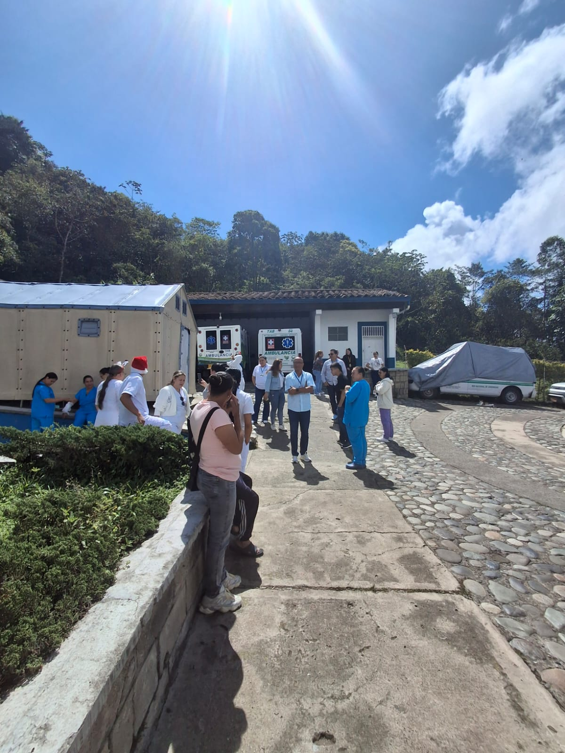
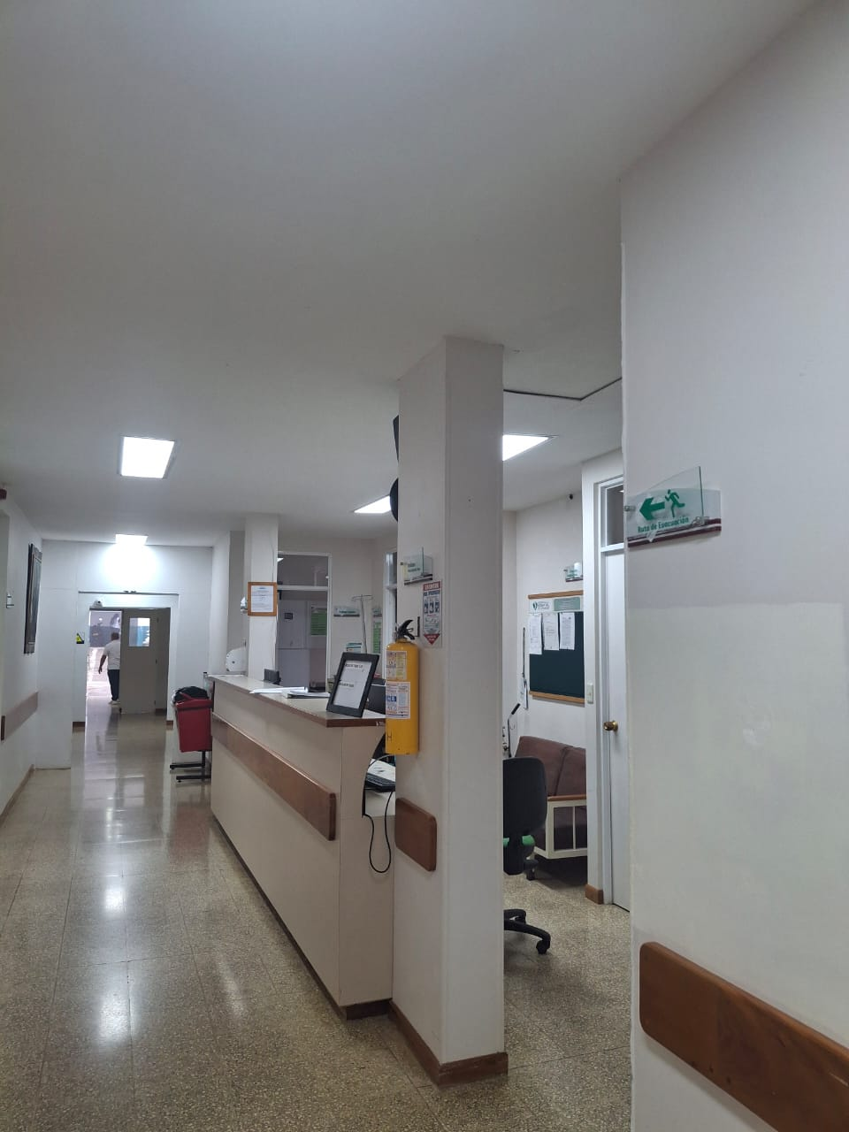
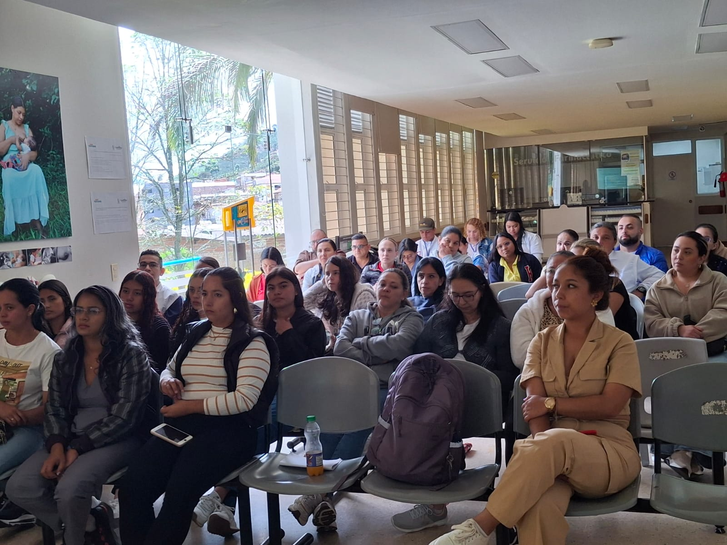
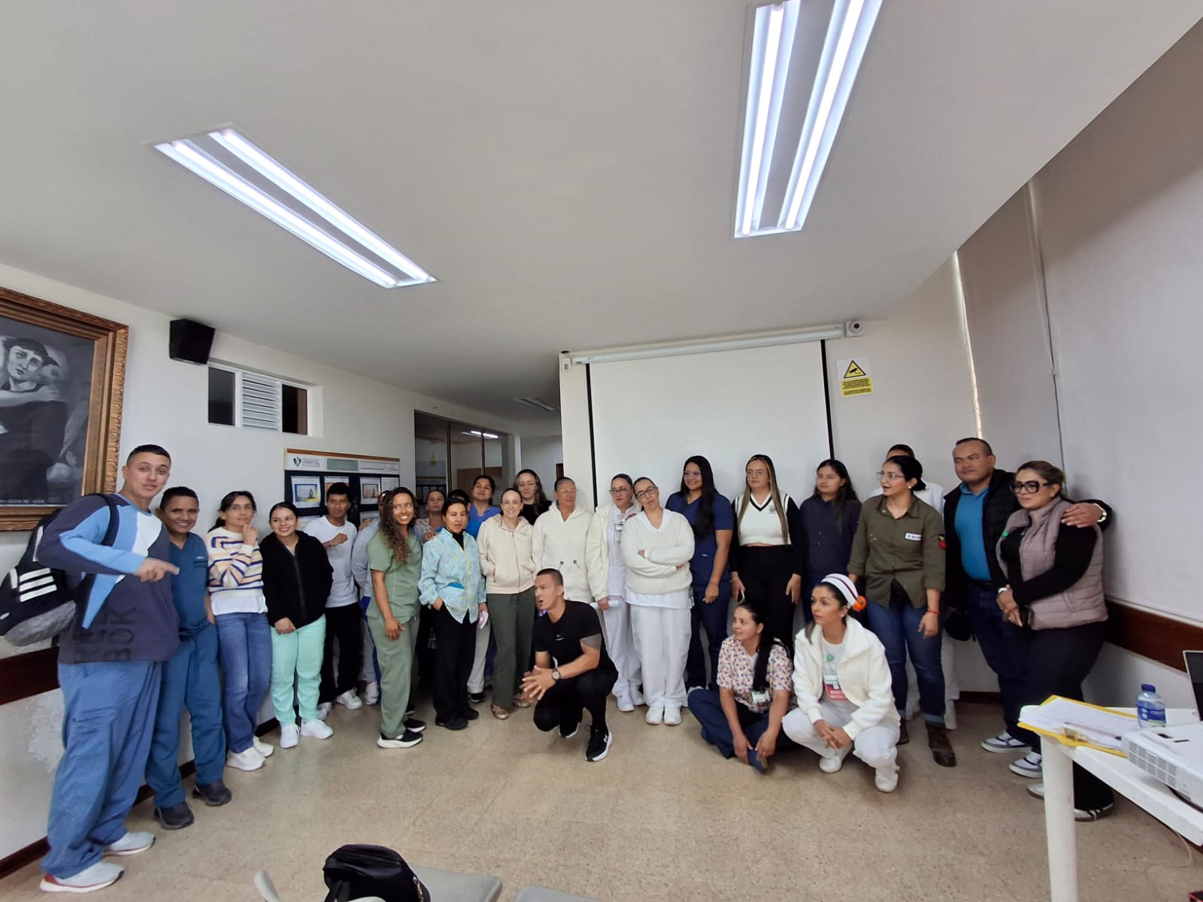
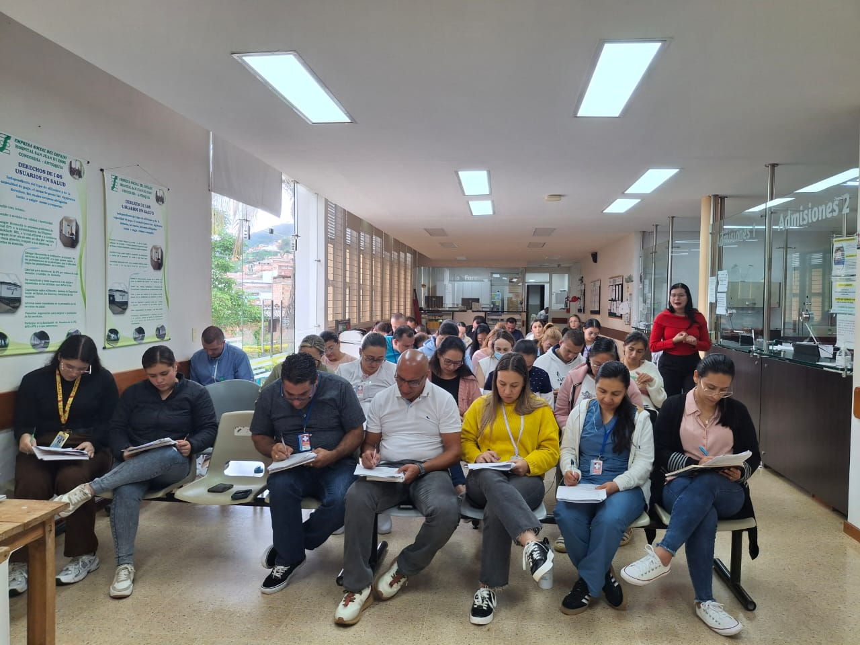
¿Cómo cumplieron los trabajadores con sus responsabilidades en SST?

Slide 63
COPASST
En cumplimiento de la normatividad vigente y de las funciones asignadas al Comité Paritario de Seguridad y Salud en el Trabajo (COPASST), se presenta la rendición de cuentas correspondiente a la vigencia 2025, evidenciando su participación, seguimiento y apoyo al Sistema de Gestión de Seguridad y Salud en el Trabajo (SG-SST).

Slide 64
Rendición de cuentas COPASST
👥 Conformación y funcionamiento del COPASST
El COPASST fue conformado de manera formal y democrática, con designación de representantes, elección de los trabajadores y asignación de presidente y secretario.
📋 Planeación y seguimiento del Plan de Trabajo
Se definió y ejecutó el Plan de Trabajo y el Plan de Capacitación del COPASST, realizando reuniones ordinarias mensuales para el seguimiento permanente de las actividades.
🔍 Vigilancia y control del SG-SST
El COPASST participó activamente en la revisión de la autoevaluación de estándares mínimos, el Plan de Trabajo SG-SST 2025, políticas, reglamentos, informes de rendición de cuentas y análisis de ausentismo laboral.

Slide 65
Rendición de cuentas COPASST
🏗️ Inspecciones de seguridad
Se realizó inspección de seguridad para evaluar condiciones locativas, equipos y prácticas de trabajo, identificando riesgos y proponiendo acciones de mejora.
⚠️ Investigación de incidentes y accidentes
El COPASST apoyó la investigación de incidentes, accidentes y enfermedades laborales, participando en el análisis de causas y definición de medidas preventivas y correctivas
📚 Capacitación y fortalecimiento del COPASST
Los integrantes recibieron capacitación en funciones del COPASST, identificación de peligros e investigación de accidentes, y se hizo seguimiento al cumplimiento del curso obligatorio de SG-SST.

Slide 66
Rendición de cuentas COPASST
🏛️ Participación en visita del Ministerio del Trabajo
El COPASST acompañó la visita de inspección del Ministerio del Trabajo, participando en el recorrido, atención de requerimientos y conocimiento de observaciones relacionadas con condiciones locativas, ergonomía y señalización.
“La gestión del COPASST durante la vigencia 2025 evidenció un compromiso activo con la prevención, la vigilancia y el fortalecimiento del SG-SST.”

Slide 67
COCOLAB
En cumplimiento de la normatividad vigente, el Comité de Convivencia Laboral – COCOLAB presenta su informe de gestión correspondiente a la vigencia 2025, evidenciando las acciones desarrolladas para la prevención del acoso laboral, la promoción de la convivencia sana y el fortalecimiento del bienestar psicosocial de los trabajadores.

Slide 68
Rendición de cuentas - Comité de convivencia laboral COCOLAB
👥 Conformación y funcionamiento del Comité
El COCOLAB fue conformado formalmente, garantizando la designación del empleador, la elección de los representantes de los trabajadores, la asignación de cargos y la suscripción de acuerdos de confidencialidad.
📂 Gestión de quejas y seguimiento de casos
Durante la vigencia se gestionaron dos (2) casos por presunto acoso laboral, atendidos bajo el enfoque preventivo, confidencial e imparcial, y un (1) caso de convivencia remitido al supervisor del contrato por encontrarse fuera del alcance del Comité.
📋 Planeación y seguimiento de la gestión
Se definió y ejecutó el Plan de Trabajo y el Plan de Capacitación 2025, realizando reuniones ordinarias y extraordinarias conforme a la normatividad vigente, con registro en actas.

Slide 69
Rendición de cuentas COCOLAB
🔄 Seguimiento a compromisos
Se realizó seguimiento mensual a los compromisos derivados de los casos atendidos, verificando la efectividad de las medidas adoptadas y su impacto en el ambiente laboral.
💬 Actividades de promoción y sensibilización
Se desarrollaron acciones de sensibilización en fechas conmemorativas relacionadas con la salud mental y la prevención del suicidio, fortaleciendo la cultura del respeto y la convivencia laboral.
📚 Capacitación y fortalecimiento de competencias
Se realizaron capacitaciones sobre funciones del COCOLAB, acoso laboral y socialización del comité, y se dio seguimiento al cumplimiento del curso obligatorio de SG-SST de sus integrantes.

Slide 70



Rendición de cuentas COCOLAB
“La gestión del COCOLAB durante la vigencia 2025 fortaleció la convivencia laboral y el bienestar psicosocial, bajo un enfoque preventivo, confidencial y de mejora continua.”

Slide 71
BRIGADA EMERGENCIAS
En el marco del Sistema de Gestión de la Seguridad y Salud en el Trabajo (SG-SST), se presenta la rendición de cuentas de la Brigada de Emergencias, evidenciando su participación activa en la prevención, preparación y respuesta ante emergencias, así como su aporte a la protección de la vida y la seguridad de los trabajadores.

Slide 72
Rendición de cuentas Brigada de Emergencias
🧯 Inspecciones de equipos de emergencia
La Brigada de Emergencias participó en la inspección de extintores y botiquines, verificando su estado, ubicación y condiciones de uso, contribuyendo a la preparación ante emergencias.
🚨 Planeación y ejecución de simulacro
La Brigada apoyó la planeación y ejecución del simulacro de emergencia, fortaleciendo la capacidad de respuesta, la evacuación segura y la articulación con el Plan de Emergencias.
📚 Capacitación de los brigadistas
Los integrantes de la brigada participaron en capacitaciones en primeros auxilios y manejo de extintores, fortaleciendo sus competencias para la atención inicial de emergencias.

Slide 73
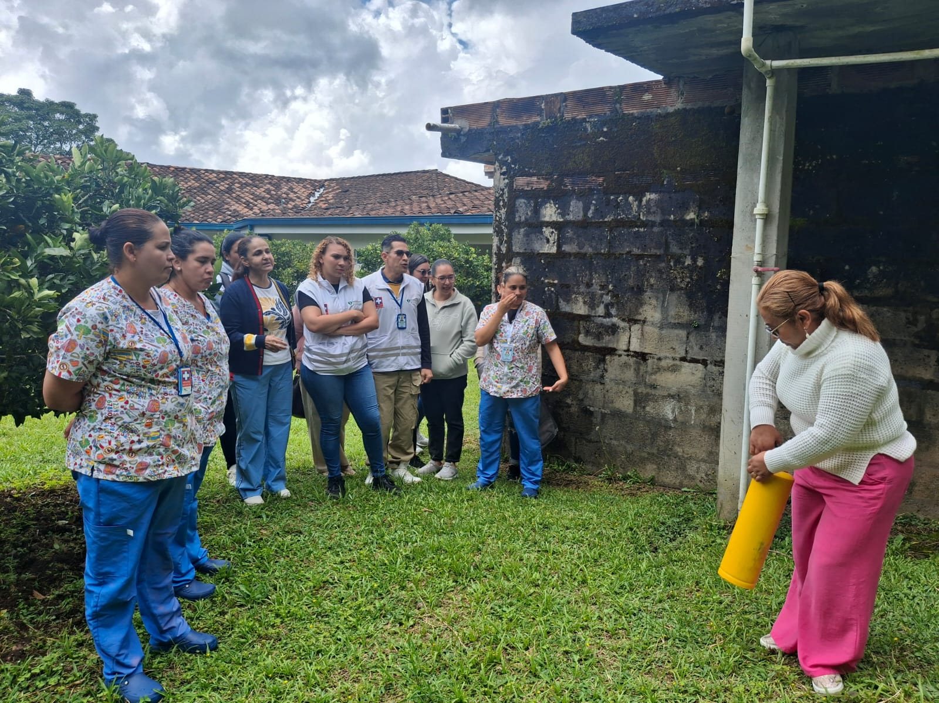
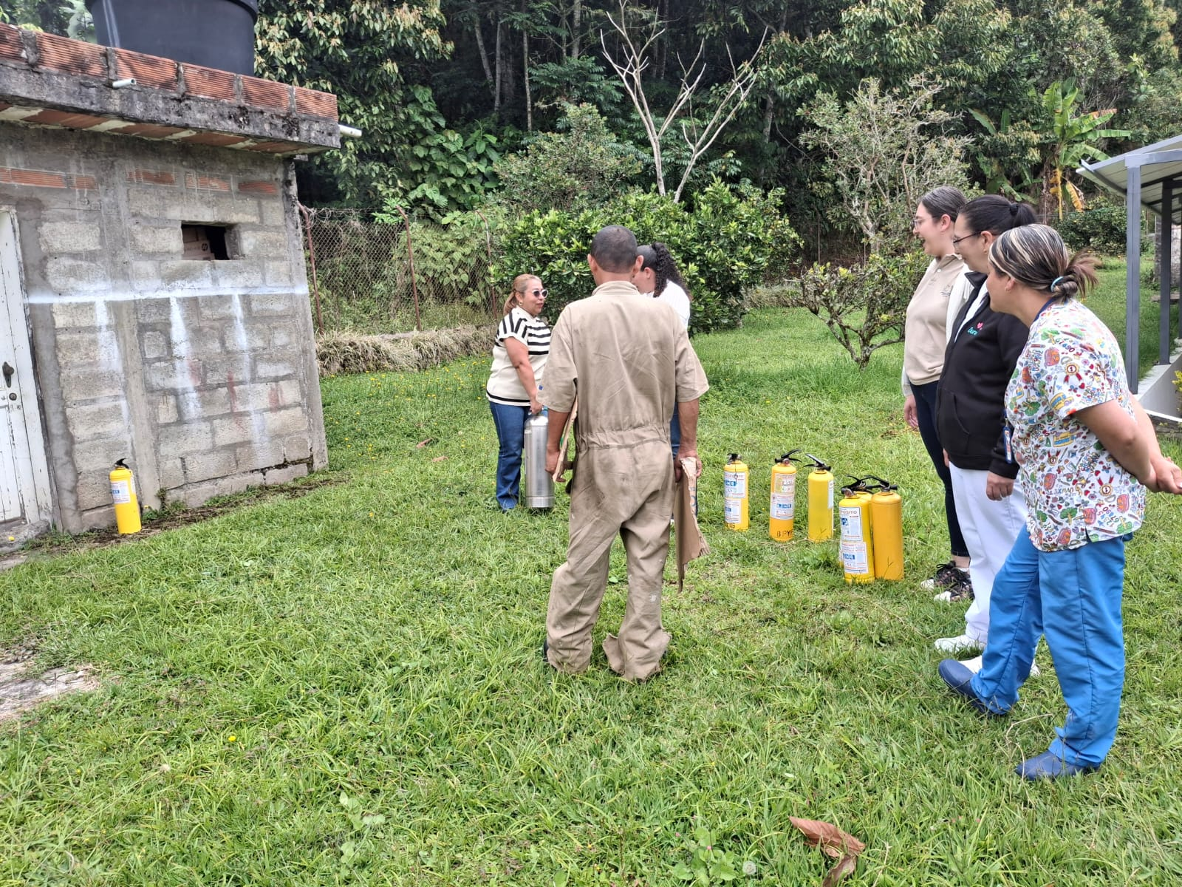
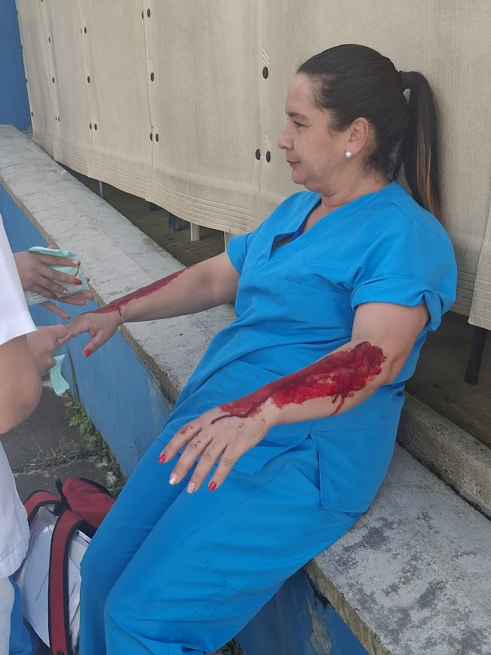
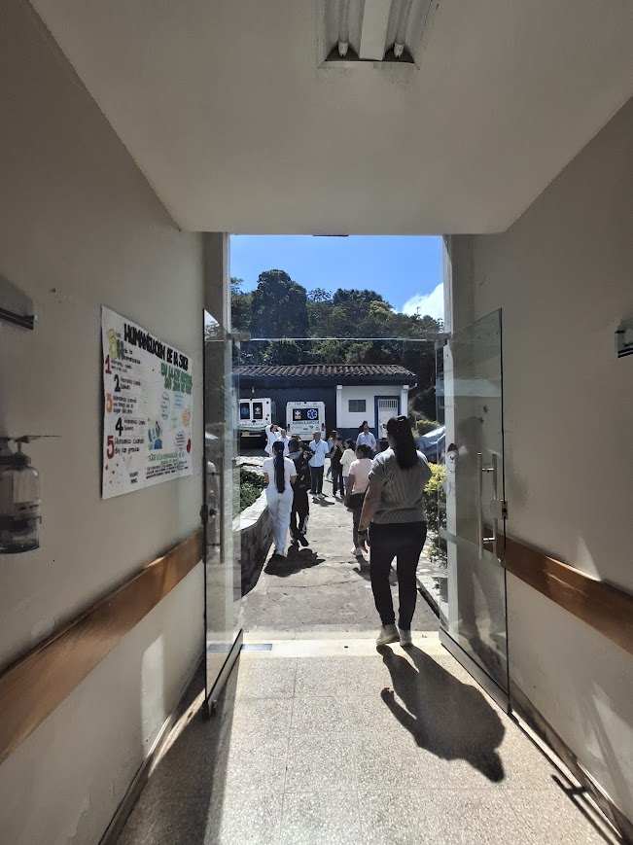
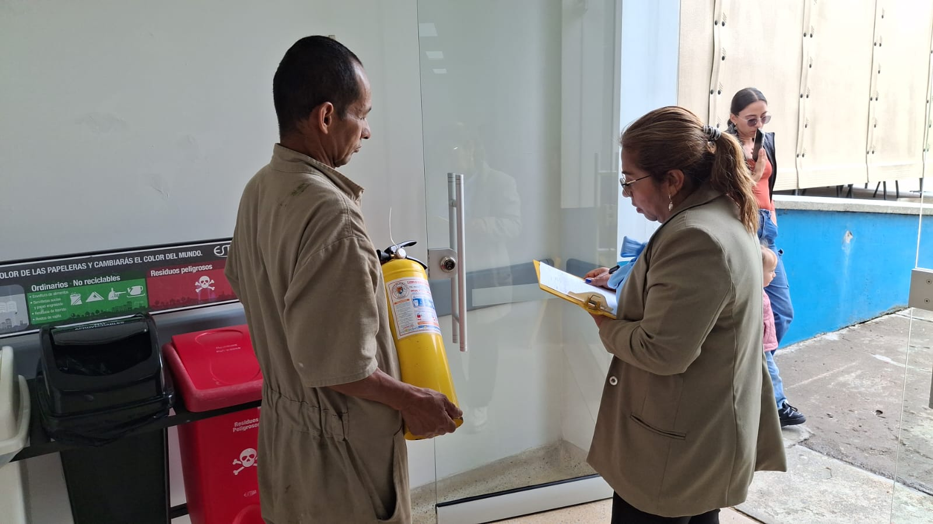
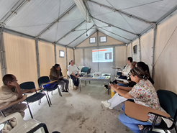
Rendición de cuentas Brigada de Emergencias
👥 Capacitación al personal
La Brigada realizó jornadas de capacitación dirigidas a los trabajadores sobre prevención del fuego y uso básico de extintores, promoviendo comportamientos seguros y la autoprotección.

Slide 74
ALTA DIRECCIÓN
En el marco del Sistema de Gestión de la Seguridad y Salud en el Trabajo (SG-SST), se presenta la rendición de cuentas del rol de la Alta Dirección, evidenciando su liderazgo, compromiso y responsabilidad en la definición de lineamientos, la asignación de recursos y el seguimiento a la gestión en seguridad y salud en el trabajo

Slide 75
Rendición de cuentas Alta Dirección
📋 Planeación y control del SG-SST
La Alta Dirección avaló el Plan de Trabajo Anual y el Programa de Capacitación en SST, verificando que incluyeran objetivos, metas, actividades, responsables, recursos y cronograma.
📚 Formación y desarrollo de competencias
Se promovió la participación de todas las partes interesadas en los procesos de capacitación en SST, garantizando tiempo y recursos para su ejecución.
️ Promoción y prevención
Se respaldó la ejecución de actividades de promoción de la salud y prevención de riesgos laborales, fortaleciendo la cultura de autocuidado y prevención.

Slide 76
Rendición de cuentas Alta Dirección
💰 Asignación y seguimiento de recursos
Se asignaron recursos humanos, técnicos y financieros para la implementación, seguimiento y mejora del SG-SST, incluyendo la aprobación y control del presupuesto anual en SST
📌Liderazgo y compromiso de la Alta Dirección
La Alta Dirección demostró liderazgo y compromiso permanente con la Seguridad y Salud en el Trabajo, respaldando el SG-SST, promoviendo la participación de los trabajadores y fortaleciendo la cultura de prevención y autocuidado en la organización.
👥 Participación y gobernanza
Se garantizó la libre y oportuna elección de los representantes de los trabajadores y del empleador para el COPASST y el Comité de Convivencia Laboral, asegurando el tiempo y los espacios para su funcionamiento.

Slide 77
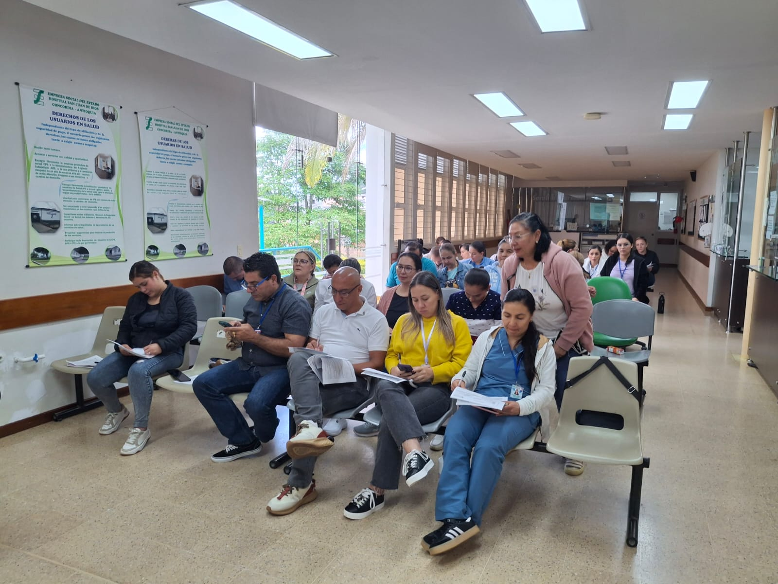
Rendición de cuentas Alta Dirección
“La Alta Dirección demostró su compromiso con el SG-SST mediante el liderazgo, la asignación de recursos y el seguimiento permanente al cumplimiento de las responsabilidades en seguridad y salud en el trabajo.”

Slide 78
RESPONSABLE SG-SST
En el marco del Sistema de Gestión de la Seguridad y Salud en el Trabajo (SG-SST, se presenta la rendición de cuentas del Responsable del SG-SST, evidenciando la planeación, coordinación y seguimiento técnico realizados para garantizar la prevención de riesgos laborales y el cumplimiento de la normatividad vigente.

Slide 79
Rendición de cuentas Responsable SG-SST
📋 Planeación y dirección del SG-SST y PESVS
Se planificó, coordinó y dio seguimiento a la implementación del SG-SST y del Plan Estratégico de Seguridad Vial (PESV), asegurando su correcta ejecución durante la vigencia.
📊 Evaluación y mejora del sistema
Se realizó la evaluación anual del SG-SST, apoyando la definición y ajuste del Plan de Trabajo conforme a los resultados obtenidos y a la evaluación inicial del sistema.
📣 Información y reporte a la gerencia y Subgerencia
Se informó de manera periódica a la Gerencia sobre el funcionamiento del SG-SST, facilitando la toma de decisiones y el seguimiento a la gestión preventiva.

Slide 80
Rendición de cuentas Responsable SG-SST
👥 Participación y gestión del riesgo
Se promovió la participación de trabajadores, contratistas y subcontratistas en la identificación de peligros, evaluación de riesgos y divulgación de medidas preventivas.
️ Gestión documental del SG-SST
Se administró y actualizó la documentación del SG-SST, garantizando su vigencia, trazabilidad y alineación con la gestión de cambios.
🩺 Vigilancia de la salud de los trabajadores
Se apoyó el cumplimiento de los requisitos legales en evaluaciones médicas ocupacionales, gestionando la custodia de los conceptos de aptitud y el direccionamiento de la atención médica en caso de AT o EL.

Slide 81
Rendición de cuentas Responsable SG-SST
🎓 Inducción y capacitación en SST
Se ejecutaron procesos de inducción y reinducción en seguridad y salud en el trabajo, fortaleciendo el conocimiento y el autocuidado del personal.
📈 Seguimiento a indicadores del SG-SST
Se alimentaron y analizaron los indicadores de estructura, proceso y resultado, permitiendo el control y la mejora continua del sistema.
🔎 Atención a visita del Ministerio del Trabajo,
El Responsable del SG-SST atendió y acompañó la visita de inspección, vigilancia y control realizada por el Ministerio del Trabajo, coordinando la entrega de información, el recorrido por las instalaciones y el seguimiento a las observaciones y requerimientos formulados.

Slide 82
Rendición de cuentas Responsable SG-SST
🤝 Articulación y apoyo a los grupos de apoyo
El Responsable del SG-SST brindó acompañamiento y apoyo permanente al COPASST, al Comité de Convivencia Laboral (COCOLAB) y a la Brigada de Emergencias, fortaleciendo la coordinación, el cumplimiento de sus funciones y la articulación de sus actividades con el SG-SST.
⚙️ Intervención de peligros y riesgos
Se realizó la intervención de los peligros y riesgos prioritarios mediante la implementación y seguimiento de los Programas de Vigilancia Epidemiológica (PVE) para riesgo biológico y radiaciones ionizantes, la aplicación y gestión de las baterías de riesgo psicosocial, la ejecución y fortalecimiento del Plan Hospitalario de Emergencias, así como la actualización de programas y procedimientos del SG-SST.

Slide 83
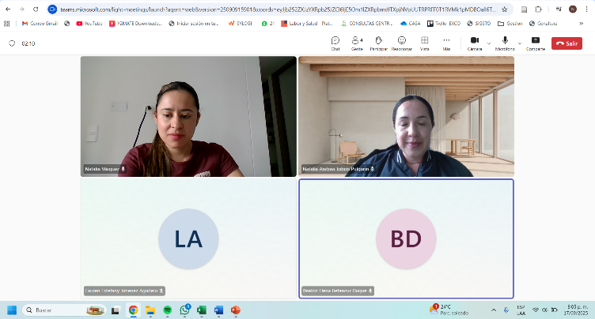
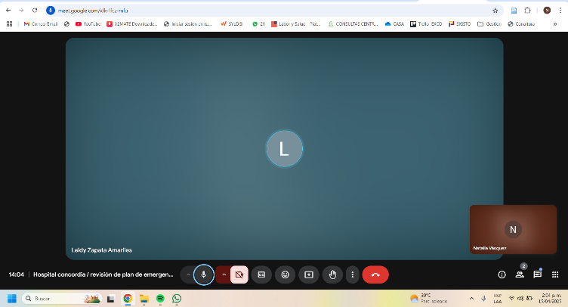

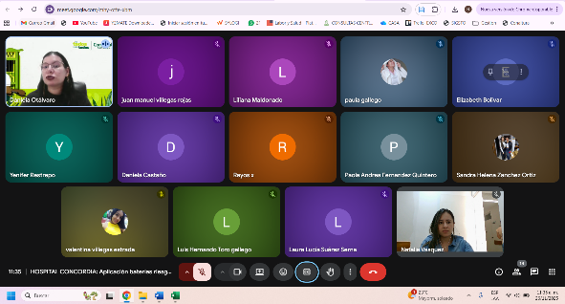
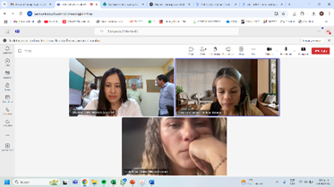
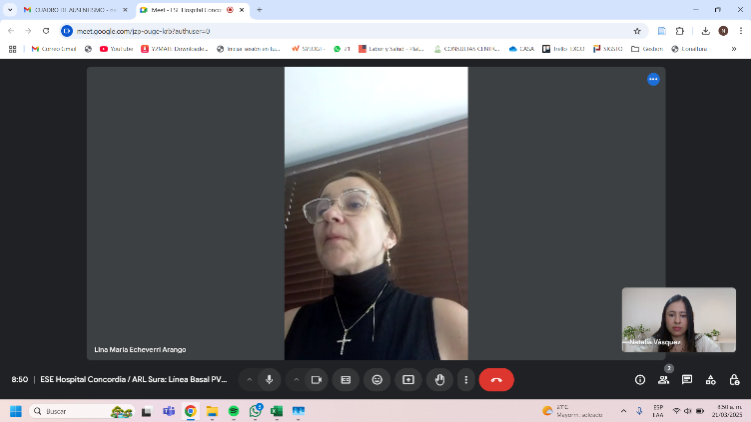
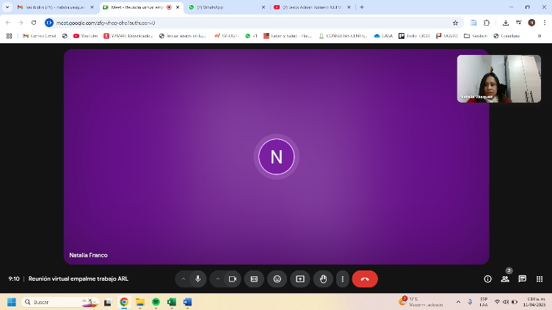
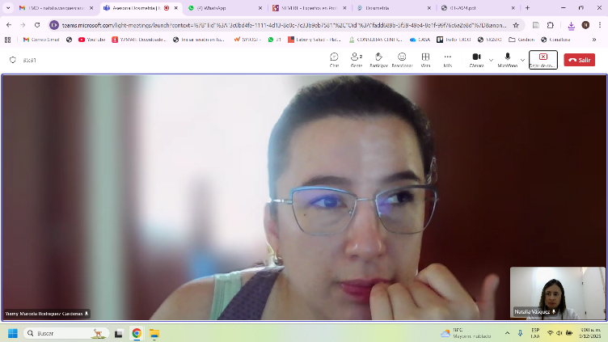

Rendición de cuentas Responsable SG-SST

Slide 84
Revisión por la Alta Dirección 2025
Sistema de Gestión de la Seguridad y Salud en el Trabajo

Slide 85
Objetivo
Evaluar la estructura, proceso y desempeño del SG-SST vigencia 2025.
Identificar fortalezas, oportunidades de mejora y desviaciones.
Cumplir con el artículo 2.2.4.6.31 del Decreto 1072 de 2015.
Alcance
Todas las fases del SG-SST.
Insumo para toma de decisiones de la Alta Dirección
OBJETIVO Y ALCANCE

Slide 86
ESTRATEGIAS IMPLEMENTADAS
Contratación de profesional idóneo para SG-SST.
Auditoría interna SG-SST 2025.
Ejecución del Plan de Trabajo Anual.
Asignación de recursos financieros suficientes.
Actualización de la matriz de peligros (IPEVR).
Actualización del Plan Hospitalario de Emergencias y simulacro.
Implementación del Plan Estratégico de Seguridad Vial (en proceso).

Slide 87
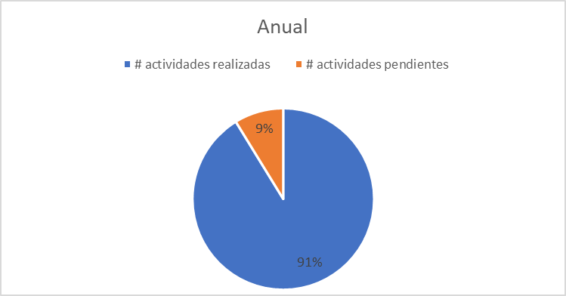
CUMPLIMIENTO PLAN DE TRABAJO
Ejecución del 91% del Plan de Trabajo Anual.
Meta institucional: 85%.
Actividades no ejecutadas deberán ser incorporadas en el plan 2026.
Evidencia de compromiso institucional con el SG-SST.

Slide 88
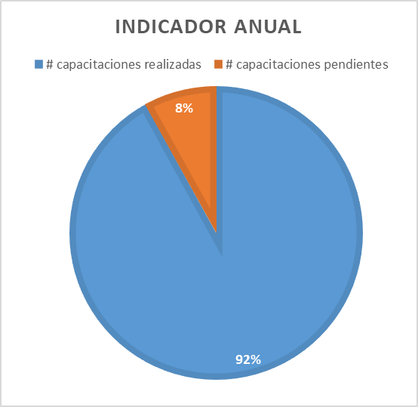
PLAN DE CAPACITACIÓN
Cumplimiento del 92%.
Meta institucional: 85%.
Alta cobertura de capacitaciones programadas.
Fortalecimiento de competencias en SST

Slide 89
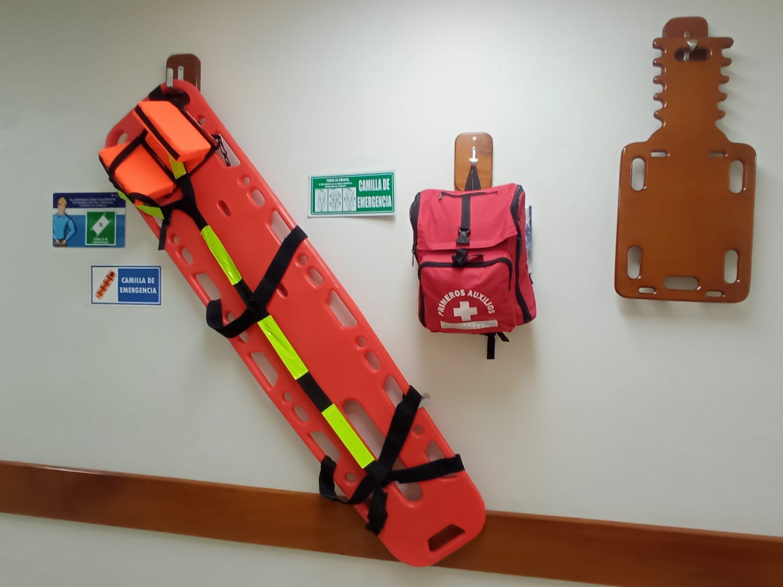
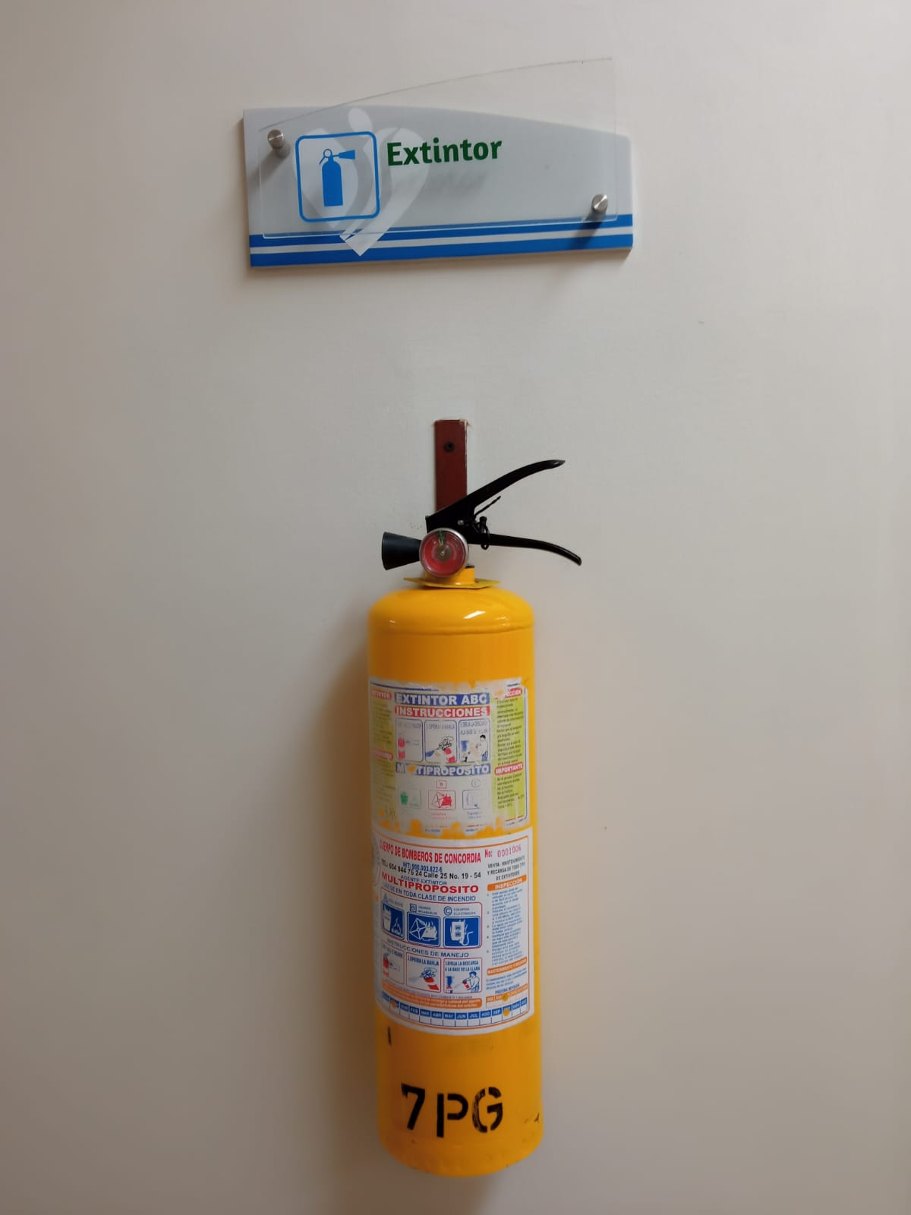
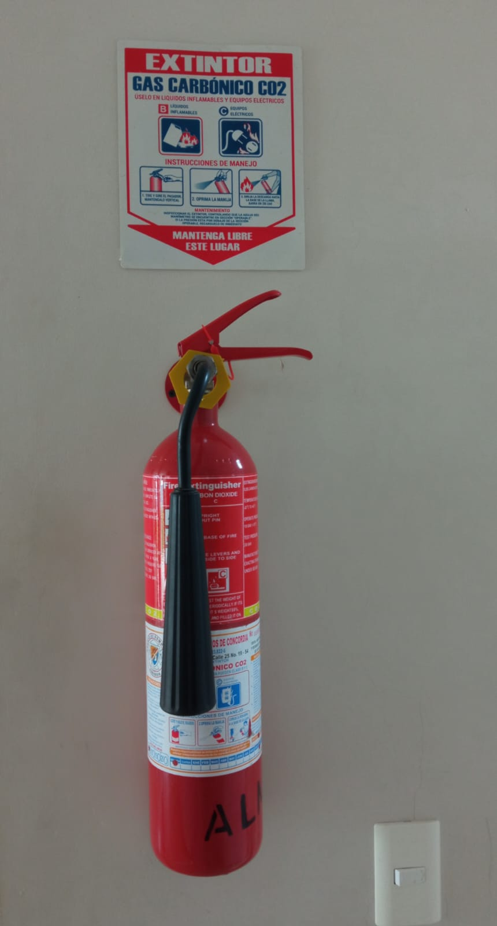
ASIGNACIÓN DE RECURSOS
Humanos
Profesional SG-SST con licencia vigente y formación normativa.
Apoyo de COPASST, COCOLAB y Brigada de Emergencias.
Financieros
EPP, dotación, exámenes médicos.
Gestión de riesgo psicosocial.
Atención de emergencias.
Contratación profesional SG-SST.
Técnicos y tecnológicos
Equipos de cómputo, comunicación e insumos de oficina

Slide 90
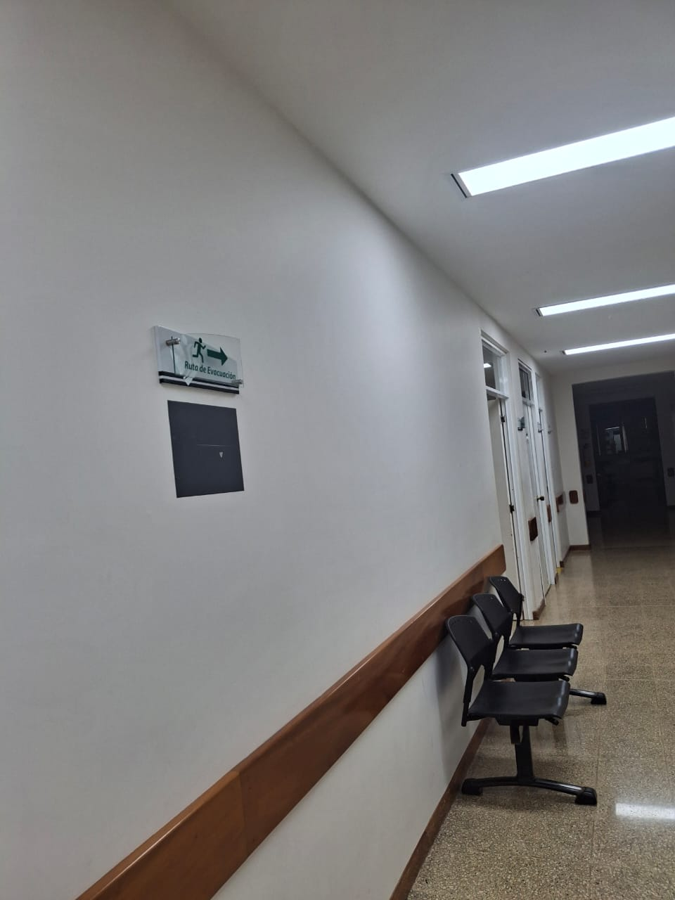
CAMBIO EN EL SG-SST
Cambio de profesional SG-SST por decisión de la Gerencia en 2025.
Designación formal garantizó continuidad del sistema.
Fortalecimiento de la articulación con la Alta Dirección.

Slide 91
REVISIÓN AÑO ANTERIOR
Vigencia 2024 sin acta documentada de revisión gerencial.
Autoevaluación 2024 reportó cumplimiento.
Se identifica brecha documental.
Acción: fortalecer trazabilidad y registros

Slide 92
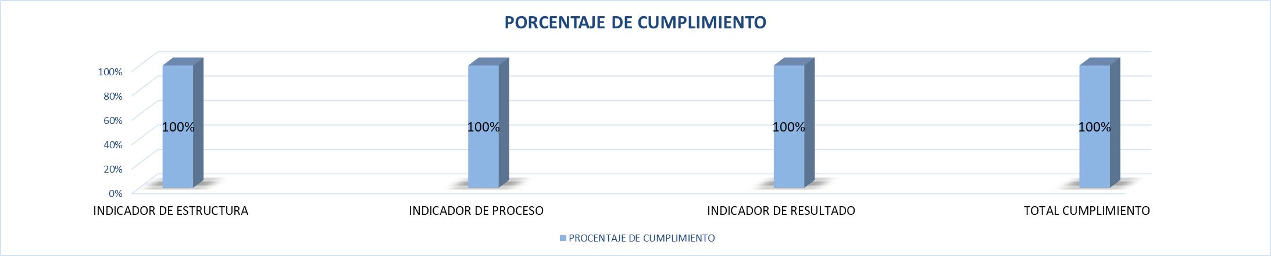
INDICADORES DE GESTIÓN
Indicadores conforme Decreto 1072 de 2015 y Resolución 0312 de 2019
Resultado 2025:
  Estructura: 100%
  Proceso: 100%
  Resultado: 100%
SG-SST sólido, operativo y eficaz

Slide 93
INDICADORES MÍNIMOS SST
Indicador | Meta / Límite | Resultado Anual | Cumplimiento | Análisis Técnico
Severidad de la accidentalidad | ≤ 84 anual | 111,71 | NO CUMPLE | El resultado de severidad supera la meta debido a la acumulación de 90 días de incapacidad correspondientes a un accidente ocurrido en 2018, asociado a un funcionario que actualmente labora en la entidad, pero cuyo evento se originó en otra institución
Frecuencia de accidentalidad | ≤ 12 anual | 16,12 | NO CUMPLE | El incremento en la frecuencia de accidentalidad se asocia a la ocurrencia de 14 accidentes de trabajo en total, de los cuales 9 corresponden a personal de planta y 5 a contratistas (4 del Equipo Básico de Salud – EBS y 1 del programa de Salud Pública).
Proporción de accidentes mortales | 0% | 0% | CUMPLE | No se presentaron accidentes mortales durante el período evaluado.
Prevalencia de enfermedad laboral | 0 | 0,0 | CUMPLE | No se registraron casos de enfermedad laboral.
Incidencia de enfermedad laboral | 0 | 0,0 | CUMPLE | No se presentaron casos nuevos de enfermedad laboral.
Ausentismo por incapacidades | ≤ 2,5% | 0,13% | CUMPLE | El ausentismo se mantiene muy por debajo del límite establecido, evidenciando un impacto positivo del SG-SST en la continuidad operativa y el bienestar del talento humano.

Slide 94
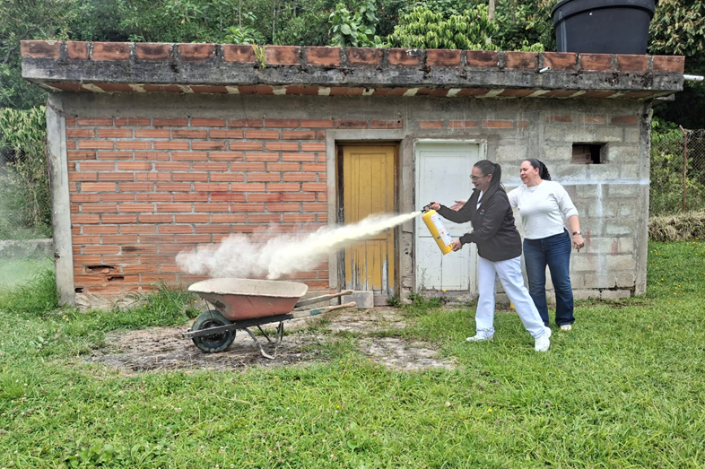
AUDITORÍA SG-SST
Auditoría interna realizada: 28/11/2025.
Alto cumplimiento en política y planificación.
Cumplimientos parciales en:
  Control operativo.
  Capacitación.
  Contratistas.
  Vigilancia de la salud.
  Revisión gerencial.
SG-SST conveniente y suficiente.
Seguimientos al plan de trabajo en los meses de julio y noviembre de 2025.

Slide 95
POLÍTICAS
La ESE cuenta con 6 políticas que soportan el SG-SST
Política De Seguridad Y Salud En El Trabajo
Política De Prevención Del Acoso Laboral
Política En Prevención De Consumo De Alcohol, Tabaco Y Sustancias Psicoactivas Ilegales
Política De Prevención Del Acoso Sexual
Política De Seguridad Vial.
Política De Emergencias En Salud Y Desastres – Rhe

Slide 96
OBJETIVOS Y METAS
Objetivos medibles y alineados con riesgos.
5 de 6 objetivos superan la meta.
Aspecto crítico: reducción de accidentalidad.

Slide 97
IDENTIFICACIÓN DE PELIGROS
Matriz IPEVR actualizada agosto 2025.
Participación activa de trabajadores.
Evaluación por centros de trabajo.
Controles definidos y aplicados.
No se requieren decisiones urgentes.

Slide 98
PARTICIPACIÓN DE LOS TRABAJADORES
Capacitación y simulacros.
Participación en COPASST, COCOLAB y brigadas.
Reporte oportuno de accidentes y condiciones inseguras.
Aporte activo en actualización de la IPEVR.
Participación en la aplicación de las baterías de riesgo psicosocial.

Slide 99
REQUISITOS LEGALES
Alto nivel de cumplimiento normativo.
Oportunidad de mejora:
Mayor socialización.
Apropiación por áreas y líderes.

Slide 100
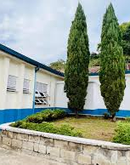
RENDICIÓN DE CUENTAS
Rendición de cuentas por todos los roles.
SG-SST estructurado y operativo.
Oportunidad de mejora:
Reforzar responsabilidades de líderes de área.

Slide 101
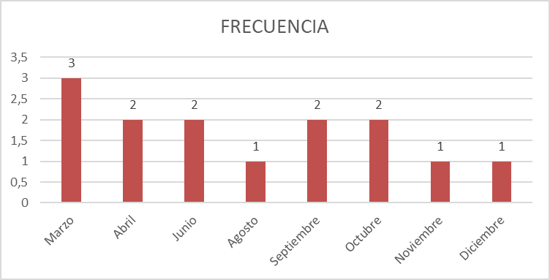
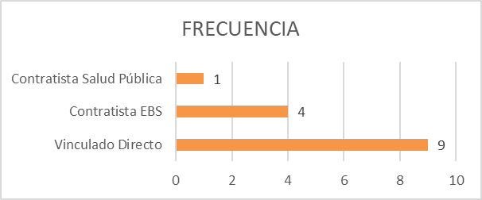
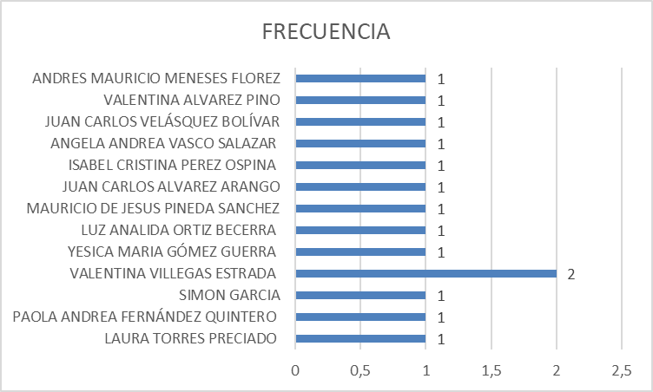
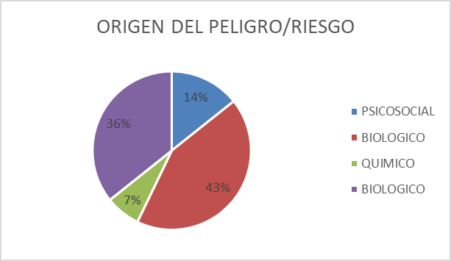
ACCIDENTALIDAD
Durante la vigencia 2025 se registraron catorce (14) accidentes de trabajo en la institución.

Slide 102
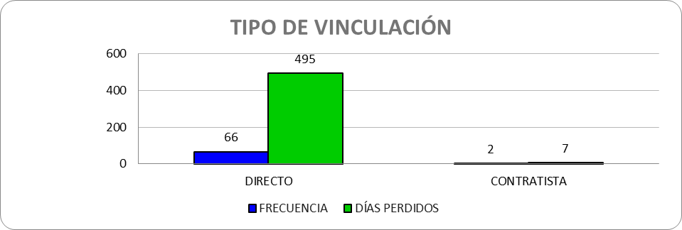
AUSENTISMO POR CAUSA MÉDICA
En el periodo del 01 de enero al 31 de diciembre de 2025 se registraron sesenta y ocho (68) eventos de incapacidad, los cuales generaron un total de quinientos dos (502) días de incapacidad

Slide 103
AUSENTISMO POR CAUSA MÉDICA

Slide 104
AUSENTISMO POR CAUSA MÉDICA

Slide 105
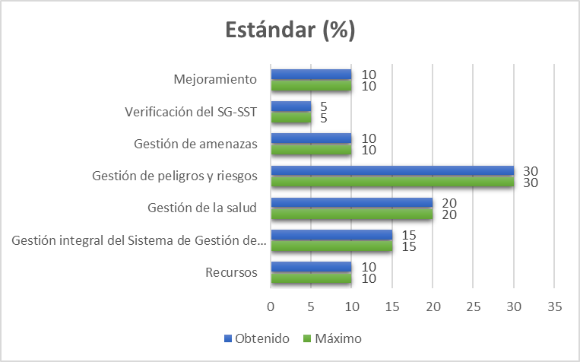
ESTÁNDARES MÍNIMOS
Autoevaluación 2025: 100% cumplimiento.
Pendiente reporte a ARL SURA y MinTrabajo.
Plataforma habilitada del Ministerio: marzo 2026.

Slide 106

VISITA MINISTERIO DE TRABAJO
Inspección realizada: 5 diciembre 2025.
Cumplimiento general del SG-SST.
Recomendaciones:
Orden y aseo.
Cableado eléctrico.
Ergonomía vacunación.
Señalización.
Seguimiento a cargo del SG-SST y COPASST.

Slide 107
PLAN DE ACCIÓN
Continuidad del profesional SG-SST.
Socialización a líderes de área las responsabilidades en SST
Custodia documental.
Cierre auditoría interna con el plan de mejoramiento.
Socialización legal.
Reporte estándares mínimos.
Cumplimiento requerimientos MinTrabajo.

Slide 108
Procesos ESTRATÉGICOS.
Informe DE GESTIÓN DE LA CALIDAD.
“MÁS Y MEJORES SERVICIOS”

Slide 109
SISTEMA UNICO DE HABILITACIÓN
JAVIER ROJAS
Asesor de Calidad
“MÁS Y MEJORES SERVICIOS”

Slide 110
Los servicios se mantienen habilitados ante la dirección Seccional de Salud, según la resolución 3100 de 2019:
Hospitalización adultos
Hospitalización pediátrica
Enfermería
Ginecobstetricia
Medicina general
Medicina interna
Nutrición y dietética
Odontología general
Pediatría
Psicología
Vacunación
Laboratorio clínico
Servicio farmacéutico
Terapia respiratoria
Fisioterapia
Imágenes diagnosticas – ionizantes
Imágenes diagnosticas - no ionizantes
Radiología odontológica
Toma de muestras de cuello uterino y ginecológicas
Atención del parto
Urgencias
Transporte asistencial básico
“MÁS Y MEJORES SERVICIOS”

Slide 111
ACTIVIDADES REALIZADAS
Declaración de autoevaluación de servicios en el Registro Especial de Prestadores de Servicios de Salud – REPS, para todos los servicios habilitados en la ESE los cuales quedan hasta el 30 de agosto de 2026.
Actualización horarios de atención de los servicios en el REPS,
Se apoya los procesos de contratación referente a la capacidad instalada
“MÁS Y MEJORES SERVICIOS”

Slide 112
PROGRAMA DE AUDITORIA PARA EL MEJORAMIENTO DE LA CALIDAD - PAMEC
ANA MARIA GONZALEZ
Líder PAMEC
“MÁS Y MEJORES SERVICIOS”

Slide 113
ACTIVIDADES PREVIAS AÑO 2025
Definición del equipo de mejoramiento continuo PAMEC
Resolución de actualización del comité de calidad
Cronograma de la ruta critica del PAMEC
Revisión y ajuste de la metodología del PAMEC
Revisión y ajuste de los documentos de trabajo
Presentación del alcance del PAMEC para el periodo, logros del periodo anterior, cronograma de implementación.
Sensibilización en el proceso del Sistema Obligatorio de la Garantía de la Calidad (SOGC) al personal de la institución
Socialización a la comunidad a través de programa radial
“MÁS Y MEJORES SERVICIOS”

Slide 114

ACTIVIDADES PREVIAS
“MÁS Y MEJORES SERVICIOS”

Slide 115
AUTOEVALUACION
Autoevaluación cualitativa y cuantitativa frente a los estándares de acreditación
CONSOLIDADO DE LOS RESULTADOS POR GRUPO DE ESTÁNDARES 2025 | SUMATORIA 2025 | TOTAL ESTANDARES
Grupo de Estándares de Cliente Asistencial | 68,76 | 56,0
Grupo de Estándares de Direccionamiento | 12,50 | 12,0
Grupo de Estándares de Gerencia | 19,20 | 15,0
Grupo de Estándares Talento Humano | 19,90 | 17,0
Grupo de Estándares de Ambiente Físico | 12,80 | 11,0
Grupo de Estándares de Gestión de la Tecnología | 9,10 | 8,0
Grupo de Estándares de Gerencia de la Información | 16,50 | 14,0
Grupo de Estándares de Mejoramiento | 6,30 | 5,0
SUMATORIA | 165,06 | 138
CALIFICACION | 1,20
“MÁS Y MEJORES SERVICIOS”

Slide 116
SELECCIÓN DE PROCESOS
Capacitación en metodología de selección,
Asociación de las oportunidades de mejora a los procesos e identificación del proceso con mayor número de oportunidades de mejora para seleccionarlo.
Socialización de la resolución 5095 de 2018 al equipo PAMEC
“MÁS Y MEJORES SERVICIOS”

Slide 117
ESTANDARES PRIORIZADOS
Capacitación en metodología de priorización (Riesgo, costo, volumen).
Revisión de las fortalezas, soportes de las fortalezas y oportunidades de mejora de la autoevaluación 2025,
Priorización de las oportunidades de mejora
Estándar 49. Código: (AsEV3), Estándar 80. Código: (DIR.5)
“MÁS Y MEJORES SERVICIOS”

Slide 118
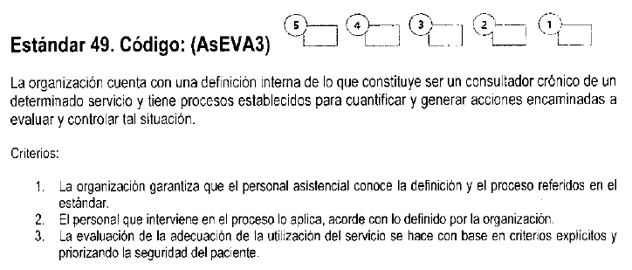
ESTANDARES PRIORIZADOS
“MÁS Y MEJORES SERVICIOS”

Slide 119
ESTANDARES PRIORIZADOS
“MÁS Y MEJORES SERVICIOS”

Slide 120
DEFINCION DE CALIDAD ESPERADA
Definición de los indicadores y las metas para lograr el propósito del estándar.
Se realiza socialización de los formatos de calidad esperada.
“MÁS Y MEJORES SERVICIOS”

Slide 121
MEDICIÓN INICIAL DEL DESEMPEÑO
Se realiza socialización de los formatos de medición inicial y se explica el proceso de implementación
MEDICIÓN INICIAL DEL DESEMPEÑO
Resultado de autoevaluación
Medición de indicadores
Auditoria de procesos"
ELABORAR PLAN DE ACCIÓN
Elaboración plan de acción
EJECUCIÓN DE LOS PLANES DE ACCIÓN
Programa de auditoría interna
Control de eficacia
Medición de indicadores
Implementación plan de acción
EVALUCIÓN DE LOS PLANES DE ACCIÓN
Mediante la verificación del cierre de ciclos de mejora
“MÁS Y MEJORES SERVICIOS”

Slide 122
APRENDIZAJE ORGANIZACIONAL
Mediante acciones de: Retroalimentación de resultados, Estandarización y ajuste de procesos, Divulgación de experiencias exitosas, Capacitación y reentrenamiento del personal.
“MÁS Y MEJORES SERVICIOS”

Slide 123
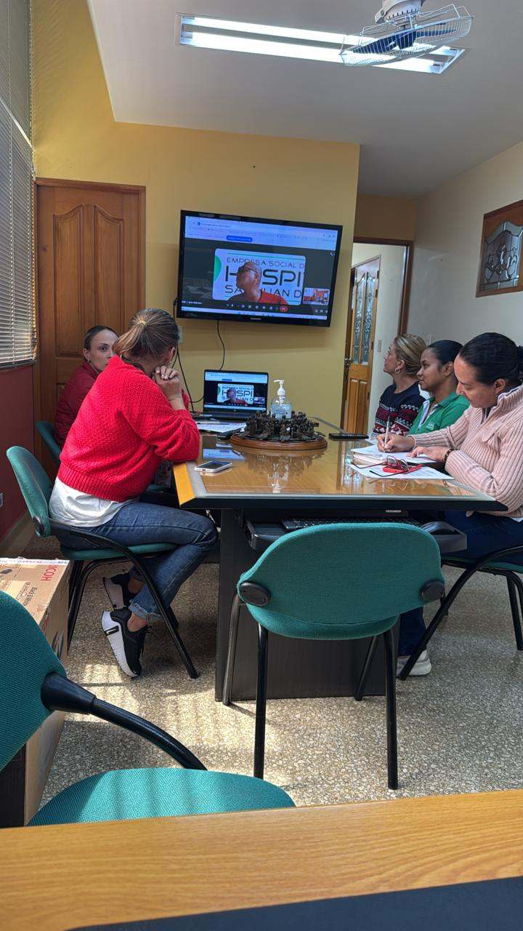
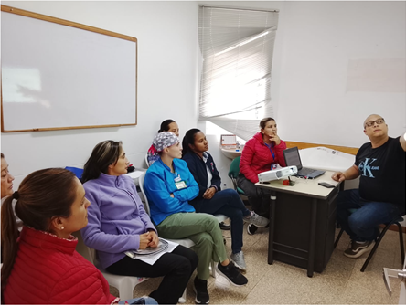
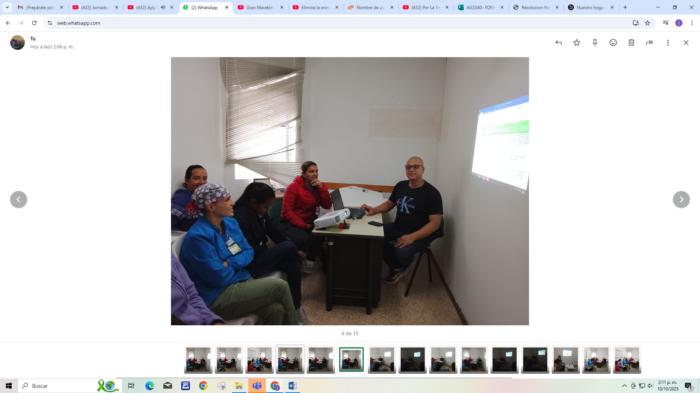
COMITÉS DE CALIDAD
Se realizo los comités de calidad mensualmente con el propósito de evaluar los indicadores de producción de los servicios y tomar correctivos al respecto
“MÁS Y MEJORES SERVICIOS”

Slide 124
Campaña SEMANA DE LA HUMANIZACION (EQUIPO PAMEC)
Capacitación para personal asistencial y administrativo
22 de Octubre 2025
“Más y Mejores Servicios”.

Slide 125
¿Por qué se trabaja humanización en la ese?
El equipo interdisciplinario de calidad de la institución trabaja en base a la resolución 5095 de 2018 de acreditación el “Estándar 80 (DIR5) La política de atención humanizada y el respeto hacia el paciente, su privacidad y dignidad es promovida, desplegada y evaluada por la alta dirección en todos los colaboradores de la organización, independientemente del tipo de vinculación. Se toman correctivos frente a las desviaciones encontradas.”
“Más y Mejores Servicios”.

Slide 126

Importancia en LA ESE Hospital
Garantizar una atención humanizada hacia los pacientes y hacia el personal de la institución,
“Más y Mejores Servicios”.

Slide 127

“Más y Mejores Servicios”.

Slide 128


“Más y Mejores Servicios”.

Slide 129
Procesos de EVALUACIÓN
Informe DE CONTROL INTERNO.
LUBIN GALLO ARANGO
Control Interno
“MÁS Y MEJORES SERVICIOS”

Slide 130
Objetivo General:
Realizar el acompañamiento a la alta dirección en la evaluación del Sistema de Control Interno, el Plan Desarrollo por medio del Plan Operativo Anual - POA, al Modelo Integrado de Planeación y Gestión - MIPG, Indicadores de Calidad, a los Procesos y Actividades que realiza la ESE Hospital San Juan de Dios, con el propósito de establecer el grado de cumplimiento de las metas, objetivos y programas establecidos.
“MÁS Y MEJORES SERVICIOS”

Slide 131

METODOLOGÍA:
Verificación de Indicadores de los diferentes procedimientos.
Participación en las reuniones de algunos de los comités institucionales y revisión de las actas.
Visitas de seguimiento a las diferentes áreas, realizando charlas, encuestas y revisión de documentos, de las cuales se emite informes y planes de mejoramiento.
Seguimiento a los planes de mejoramiento presentados por los líderes de los procesos auditados para verificar su cumplimiento.
Se realiza un Plan Anual de Auditorias Internas a los procesos y un Plan de Acción. Aprobado por el comité control interno.
Análisis del Índice de Desempeño Institucional, el cual se elabora por medio del FURAG.
“MÁS Y MEJORES SERVICIOS”

Slide 132
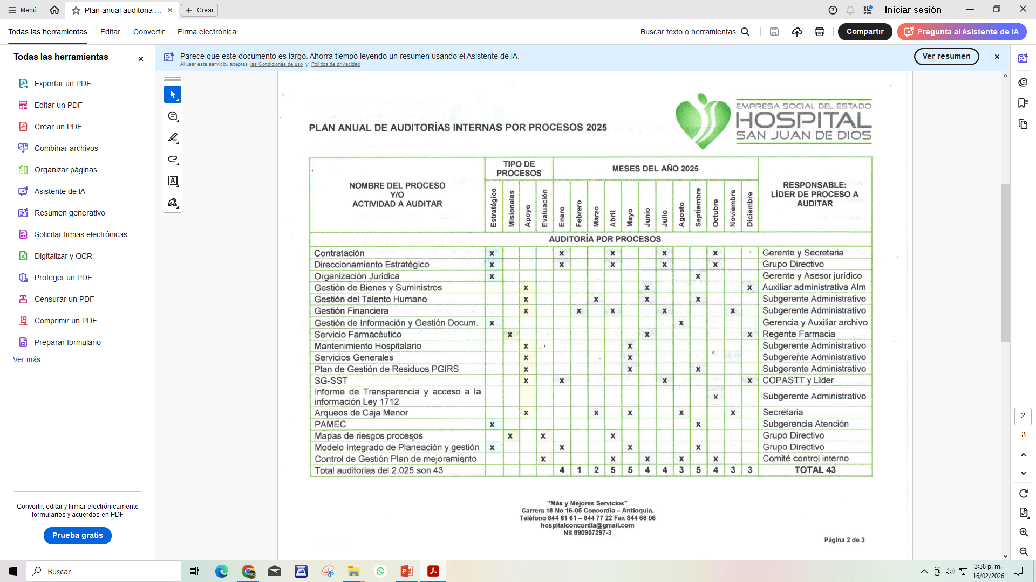
Plan Anual de Auditorías Internas 2.025.
“MÁS Y MEJORES SERVICIOS”

Slide 133
ACCIONES DE LA OFICINA DE CONTROL INTERNO 2025
1. Elaboración mapa de riesgos – seguimiento
2. Plan de acción
3. Plan anual de auditorias
4. Planes de mejoramiento y seguimiento
5. Estructuración, revisión, socialización y seguimiento de los planes estratégicos decreto 612 de 2018.
6. Informe del sistema de control interno contable
7. Informe de software legal y derechos de autor
8. Informe ITA
9. Rendición FURAG
10. Participación en los diferentes comités, donde se fue invitado, con la finalidad de asesorar y apoyar las decisiones que se tomen en conjunto.
“MÁS Y MEJORES SERVICIOS”

Slide 134
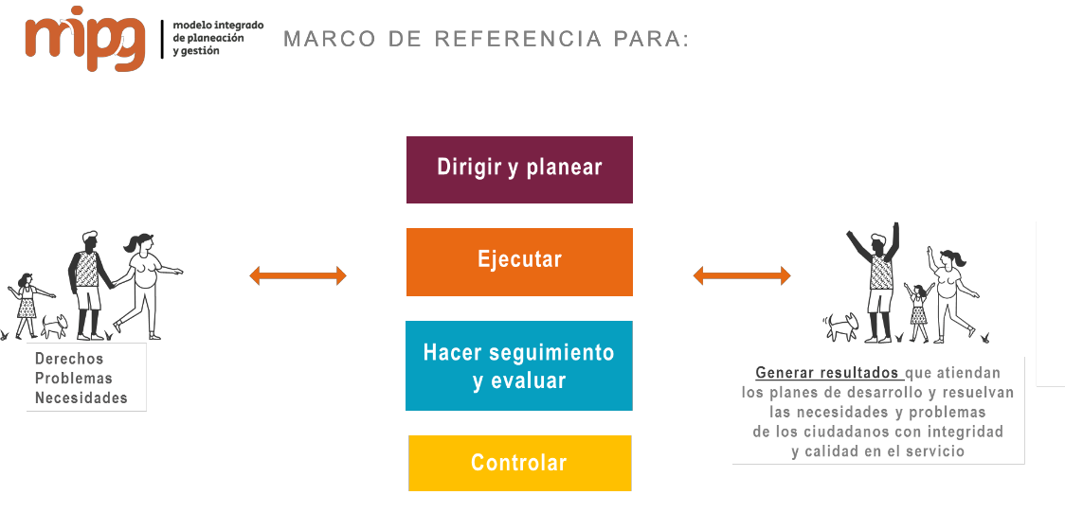
QUE ES EL MIPG: Modelo Integrado de Planeación y Gestión - MIPG
Es un marco de referencia para dirigir, planear, ejecutar, evaluar y controlar la gestión de las entidades y organismos públicos, con el fin de generar resultados que atiendan los planes de desarrollo y resuelvan las necesidades y problemas de los ciudadanos, con integridad y calidad en el servicio.
“MÁS Y MEJORES SERVICIOS”

Slide 135
OBJETIVOS ESPECÍFICOS DEL MIPG:
Medir el grado de orientación de la gestión y el desempeño institucional de las organizaciones públicas hacia la satisfacción efectiva de las necesidades y problemas de los ciudadanos.
Fortalecer el liderazgo y el talento humano bajo los principios de integridad y legalidad, como motores de la generación de resultados de las entidades públicas
Agilizar, simplificar y flexibilizar la operación de las entidades para la generación de bienes y servicios que resuelvan efectivamente las necesidades de los ciudadanos.
Desarrollar una cultura organizacional fundamentada en la información, el control y la evaluación para la toma de decisiones y la mejora continua.
Facilitar y promover la efectiva participación ciudadana en la planeación, gestión y evaluación de las entidades públicas.
Promover la coordinación entre entidades públicas para mejorar su gestión y desempeño
“MÁS Y MEJORES SERVICIOS”

Slide 136
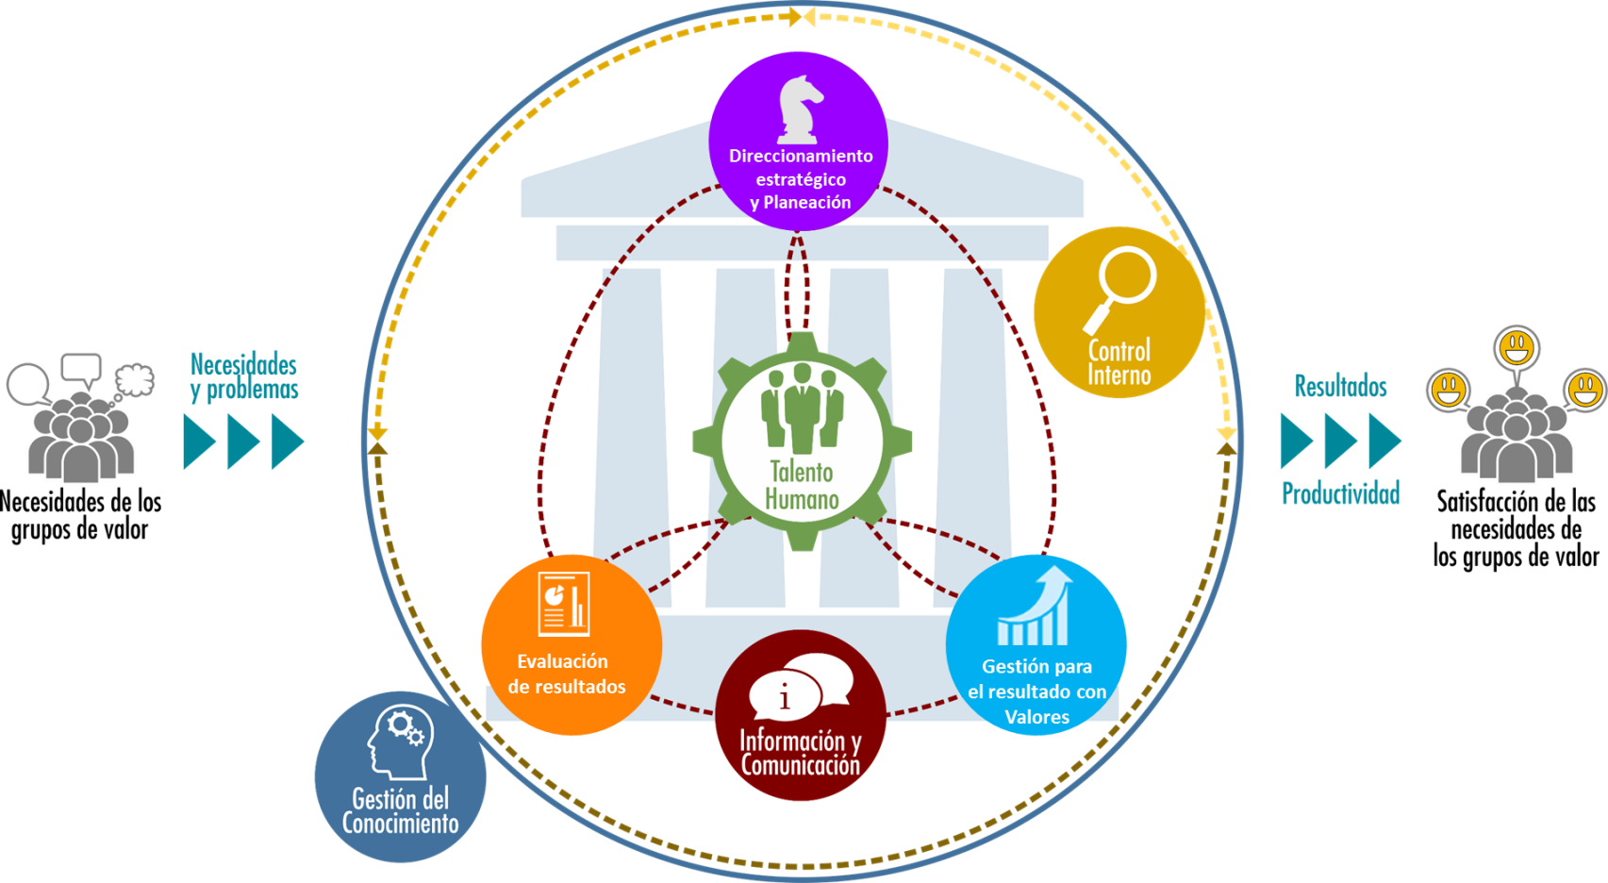
DIMENSIONES OPERATIVAS DEL MIPG:
Talento Humano
Direccionamiento Estratégico y Planeación.
Gestión con Valores para Resultados.
Evaluación de Resultados.
Información y Comunicación.
Gestión del Conocimiento y la Innovación.
Control Interno.
“MÁS Y MEJORES SERVICIOS”

Slide 137
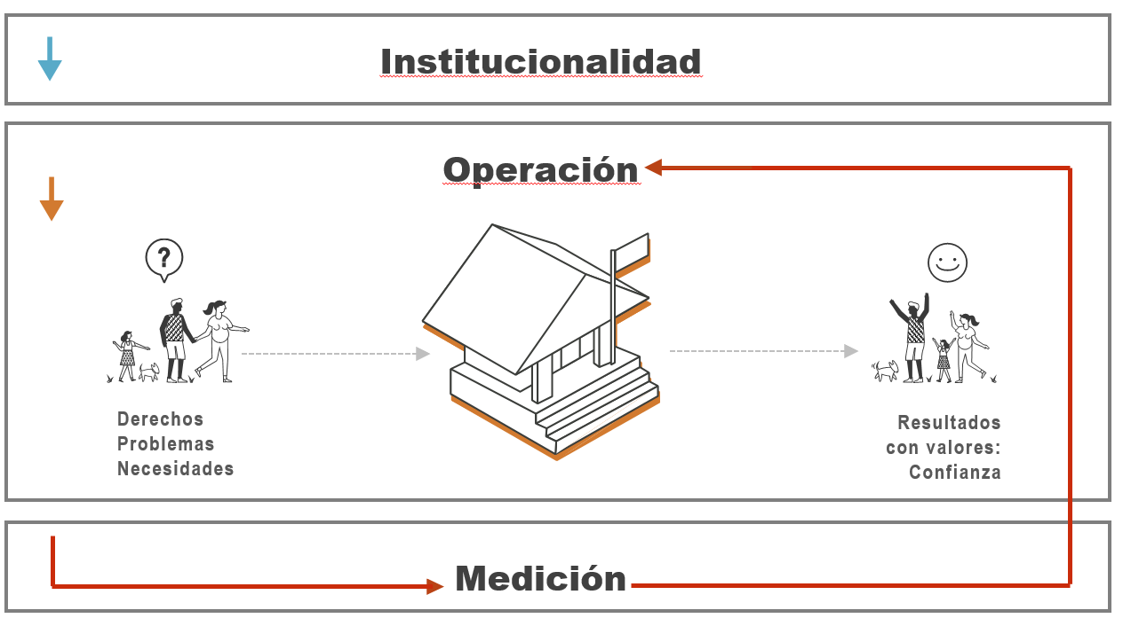
QUE ES EL FURAG: Formulario único de reporte de avances de la gestión.
Es un cuestionario de recolección de datos alojado en un aplicativo en línea.
Captura información sobre el cumplimiento de los objetivos y la implementación de las políticas de MIPG.
Permite recolectar la información sobre el avance del Sistema de Control Interno.
Sirve como medio para proporcionar información para que las entidades públicas identifiquen sus fortalezas o debilidades y establezcan las acciones de mejora.
“MÁS Y MEJORES SERVICIOS”

Slide 138
Cuadro de Seguimiento a MIPG 2.024:
Nombre de la Política | Actividad Cumplida Total y/o Parcial | Actividad No cumplida | Actividad Pendiente | Total Actividad | % de Cumplim
Estratégica del Talento Humano. | 46 | 27 | 3 | 76 | 60,5%
Integridad | 1 | 2 | 2 | 5 | 20,0%
Planeación institucional | 14 | 1 | 3 | 18 | 77,8%
Gestión presupuestal y eficiencia en el gasto público. | 8 | 1 | 2 | 11 | 72,7%
Compras y contratación | 5 | 0 | 1 | 6 | 83,3%
Gestión del plan anticorrupción. | 6 | 7 | 1 | 14 | 42,9%
Fortalecimiento organizacional y simplificación de procesos | 3 | 0 | 2 | 5 | 60,0%
Gobierno digital | 5 | 6 | 0 | 11 | 45,5%
Seguridad digital | 8 | 9 | 3 | 20 | 40,0%
Defensa jurídica | 3 | 6 | 10 | 19 | 15,8%
Servicio al ciudadano | 10 | 2 | 2 | 14 | 71,4%
Gestión de trámites | 1 | 11 | 3 | 15 | 6,7%
Gestión de la rendición de cuentas. | 2 | 11 | 0 | 13 | 15,4%
Relación con el ciudadano | 12 | 1 | 1 | 14 | 85,7%
Evaluación del desempeño institucional | 11 | 3 | 0 | 14 | 78,6%
Gestión documental | 14 | 2 | 13 | 29 | 48,3%
Gestión de la información estadística | 4 | 1 | 3 | 8 | 50,0%
Gestión del conocimiento y la innovación | 1 | 9 | 3 | 13 | 7,7%
Control interno. | 18 | 9 | 1 | 28 | 64,3%
TOTAL DE LA EJECUCIÓN - MIPG | 172 | 108 | 53 | 333 | 51.7%
“MÁS Y MEJORES SERVICIOS”

Slide 139

Resultados del FURAG II (Índice de Desempeño Institucional) vigencia 2,024
“MÁS Y MEJORES SERVICIOS”

Slide 140


“MÁS Y MEJORES SERVICIOS”

Slide 141

Resultado por cada Política
“MÁS Y MEJORES SERVICIOS”

Slide 142

Resultado del Índice de Control interno 2.024
“MÁS Y MEJORES SERVICIOS”

Slide 143

“MÁS Y MEJORES SERVICIOS”

Slide 144

“MÁS Y MEJORES SERVICIOS”

Slide 145
Procesos ESTRATÉGICOS.
Informe DE GESTIÓN JURÍDICA.
MARIO ALEJANDRO CADAVID CADAVID
Gerente
“MÁS Y MEJORES SERVICIOS”

Slide 146
Gestión Jurídica:
DEMANDAS, FALLOS Y SENTENCIAS.
N° | PROCESO | DEMANDANTE | DESPACHO | RADICADO | ACTUACIÓN
1 | Nulidad y Restablecimiento del Derecho | Lizeth Katherine Torres Hoyos | Juzgado 27 Administrativo Oral del Circuito de Medellín. | 05001333302720210027600 | 6 DE AGOSTO DE 2025. Auto que fija fecha de continuación de audiencia inicial para el MIERCOLES 27 DE AGOSTO DE 2025 A LAS 08:30 A.M. 2 DE SEPTIEMBRE DE 2025 Proceso finalizado por decisión absolutoria.
2 | Nulidad y Restablecimiento del Derecho | Juan Fernando Gaviria Londoño | Juzgado 24 Administrativo Oral del Circuito de Medellín. | 05001333302420240019500 | 25 DE JUNIO DE 2025 Solicitud del apoderado del demandante de admisibilidad, y fijación de fecha. 7 DE NOVIEMBRE DE 2025 Se efectuó pronunciamiento en reforma a demanda por parte de la E.S.E. 12 DE DICIEMBRE DE 2025 Traslado excepciones en reforma a la demanda
“MÁS Y MEJORES SERVICIOS”

Slide 147
Gestión Jurídica:
DEMANDAS, FALLOS Y SENTENCIAS.
N° | PROCESO | DEMANDANTE | DESPACHO | RADICADO | ACTUACIÓN
3 | Nulidad y Restablecimiento del Derecho | Argemiro Álvarez López | Juzgado 26 Administrativo Oral del Circuito de Medellín. | 05001333302620210036600 | 2 DE AGOSTO DE 2024 Al Despacho para Sentencia
4 | Reparación Directa | Liliana Andrea Palacio Rendón | Juzgado 34 Administrativo Oral del Circuito de Medellín. | 05001333303420240000600 | 29 DE SEPTIEMBRE DE 2025 Convoca a las partes para celebración de audiencia inicial virtual el 14 de abril de 2026 a las 2:00 P.M.
“MÁS Y MEJORES SERVICIOS”

Slide 148
Gestión Jurídica:
DEMANDAS, FALLOS Y SENTENCIAS FINALIZADOS.
N° | PROCESO | DEMANDANTE | DESPACHO | RADICADO | ACTUACIÓN
5 | Reparación Directa | Diomedis Giovany Vargas Restrepo y Otros | Juzgado 06 Administrativo Oral del Circuito de Medellín. | 05001333300620230026500 | 3 DE SEPTIEMBRE DE 2025 Al Despacho para Sentencia
6 | Declarativo | Laura Cardona Zapata | Juzgado 1 Promiscuo del Circuito de Concordia | 05209318900120220013300 | 6 de febrero de 2026 Se da traslado de la contestación de la demanda y de las excepciones propuestas. Pendiente que se fije fecha de audiencia inicial.
“MÁS Y MEJORES SERVICIOS”

Slide 149
Gestión Jurídica:
DEMANDAS, FALLOS Y SENTENCIAS FINALIZADOS.
N° | PROCESO | DEMANDANTE | DESPACHO | RADICADO | ACTUACIÓN
7 | Ejecutivo Laboral | Laura Cardona Zapata | Juzgado 1 Promiscuo del Circuito de Concordia | 05209318900120230001100 | 12 DE DICIEMBRE DE 2025 Auto que niega medida cautelar
8 | Declarativo | Luz Marina Castaño Escobar | Juzgado 1 Promiscuo del Circuito de Concordia | 05209318900120220012300 | 6 DE FEBRERO DE 2025 Auto que corre traslado de la contestación de la demanda y de las excepciones propuestas. Pendiente que se fije fecha de audiencia inicial.
“MÁS Y MEJORES SERVICIOS”

Slide 150
Gestión Jurídica:
DEMANDAS, FALLOS Y SENTENCIAS FINALIZADOS.
N° | PROCESO | DEMANDANTE | DESPACHO | RADICADO | ACTUACIÓN
9 | Ejecutivo Laboral | Luz Marina Castaño Escobar | Juzgado 1 Promiscuo del Circuito de Concordia | 05209318900120220002800 | 15 DE DICIEMBRE DE 2025 Auto que niega medida cautelar
10 | Nulidad y Restablecimiento del Derecho | Claudia Soledad Cuervo Mesa | Tribunal Administrativo de Antioquia | 05001333301320160077101 | 19 DE NOVIEMBRE DE 2024 Al Despacho para Sentencia de segunda instancia.
“MÁS Y MEJORES SERVICIOS”

Slide 151
Gestión Jurídica:
DEMANDAS, FALLOS Y SENTENCIAS FINALIZADOS.
N° | PROCESO | DEMANDANTE | DESPACHO | RADICADO | ACTUACIÓN
11 | Ejecutivo Laboral | Laura Stefany Barrientos Álvarez | Juzgado 001 Promiscuo del Circuito de Concordia. | 05209318900120210009700 | 21 DE AGOSTO DE 2025 Niega control de legalidad 27 DE AGOSTO DE 2025 Se radicó recurso de reposición y en subsidio apelación.
12 | Acción Contractual | Alianza Medellín Antioquia | Juzgado 1 Administrativo Oral del Circuito de Medellín | 05001333300120240038900 | 10 DE ABRIL DE 2025 Se contestó la demanda. 26 DE MAYO DE 2025 Traslado excepciones contestación demanda
“MÁS Y MEJORES SERVICIOS”

Slide 152
Gestión Jurídica:
DEMANDAS, FALLOS Y SENTENCIAS FINALIZADOS.
N° | PROCESO | DEMANDANTE | DESPACHO | RADICADO | ACTUACIÓN
13 | Ejecutivo | EMSSANAR | Juzgado 1 Promiscuo del Circuito de Concordia | 05209318900120230012900 | . 16 DE FEBRERO DE 2026 Auto que decide dar traslado al ejecutante para que se pronuncie sobre las excepciones de fondo.
14 | Repetición | E.S.E. Hospital San Juan de Dios de Concordia | Juzgado 30 Administrativo Oral del Circuito de Medellín | 05001333303020250044500 | 19 DE DICIEMBRE DE 2025 Reparto del proceso 02 DE FEBRERO DE 2026 Auto admisorio de la demanda
“MÁS Y MEJORES SERVICIOS”

